Slide 1

JavaEE架构与程序设计

Slide 2

声 明

Slide 3
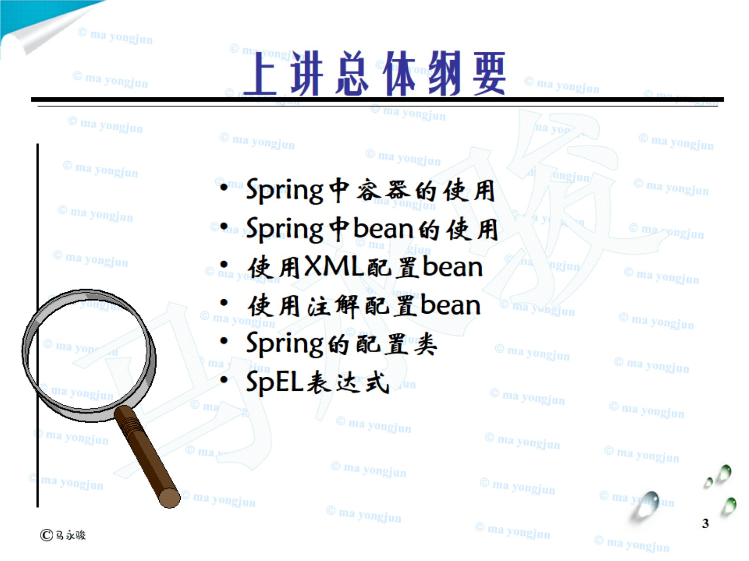
上讲总体纲要

Slide 4

JavaEE架构与程序设计

Slide 5
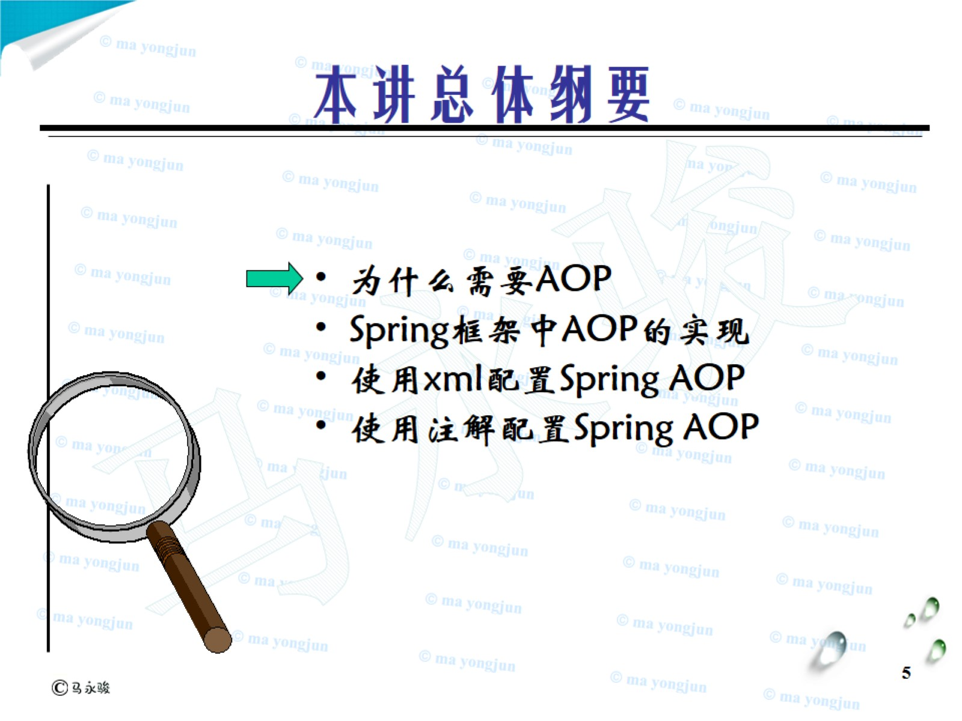
本讲总体纲要

Slide 6
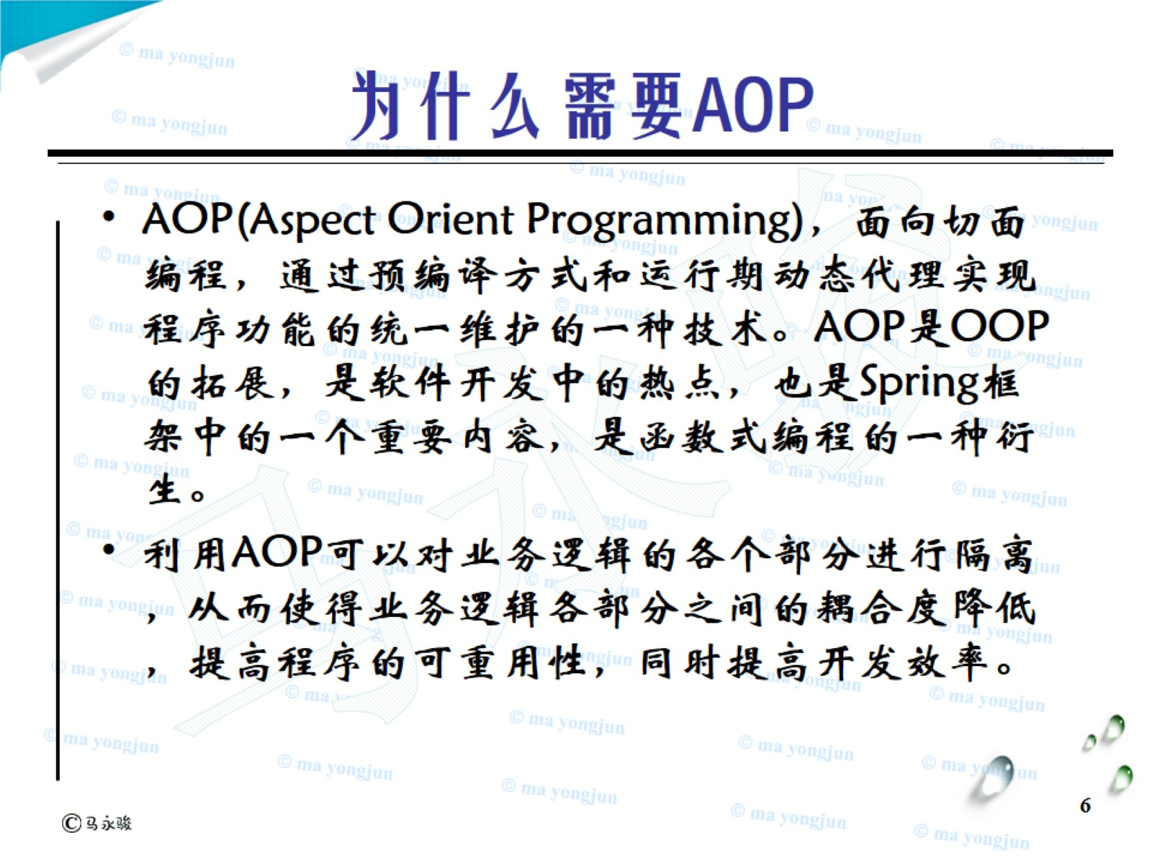
为什么需要AOP

Slide 7

为什么需要AOP

Slide 8

为什么需要AOP

Slide 9

为什么需要AOP

Slide 10
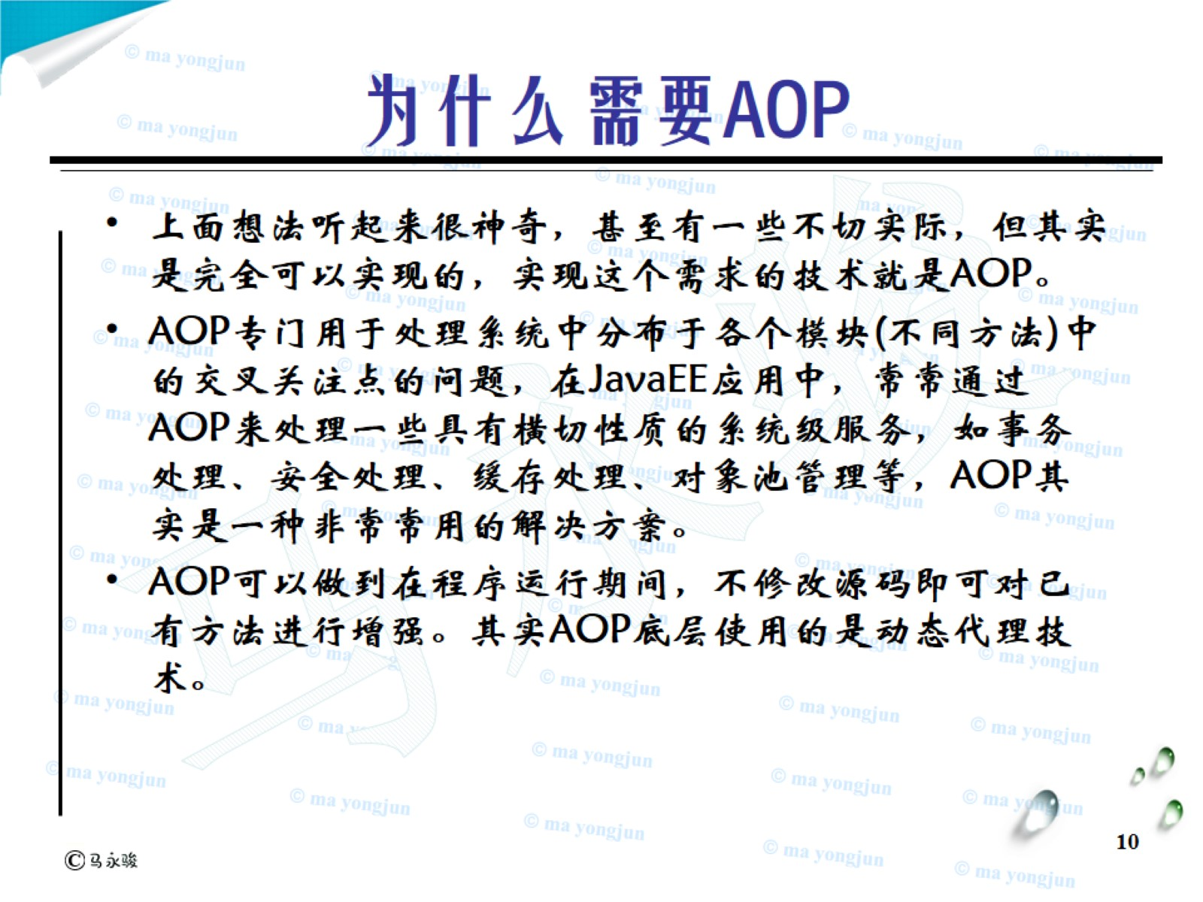
为什么需要AOP

Slide 11
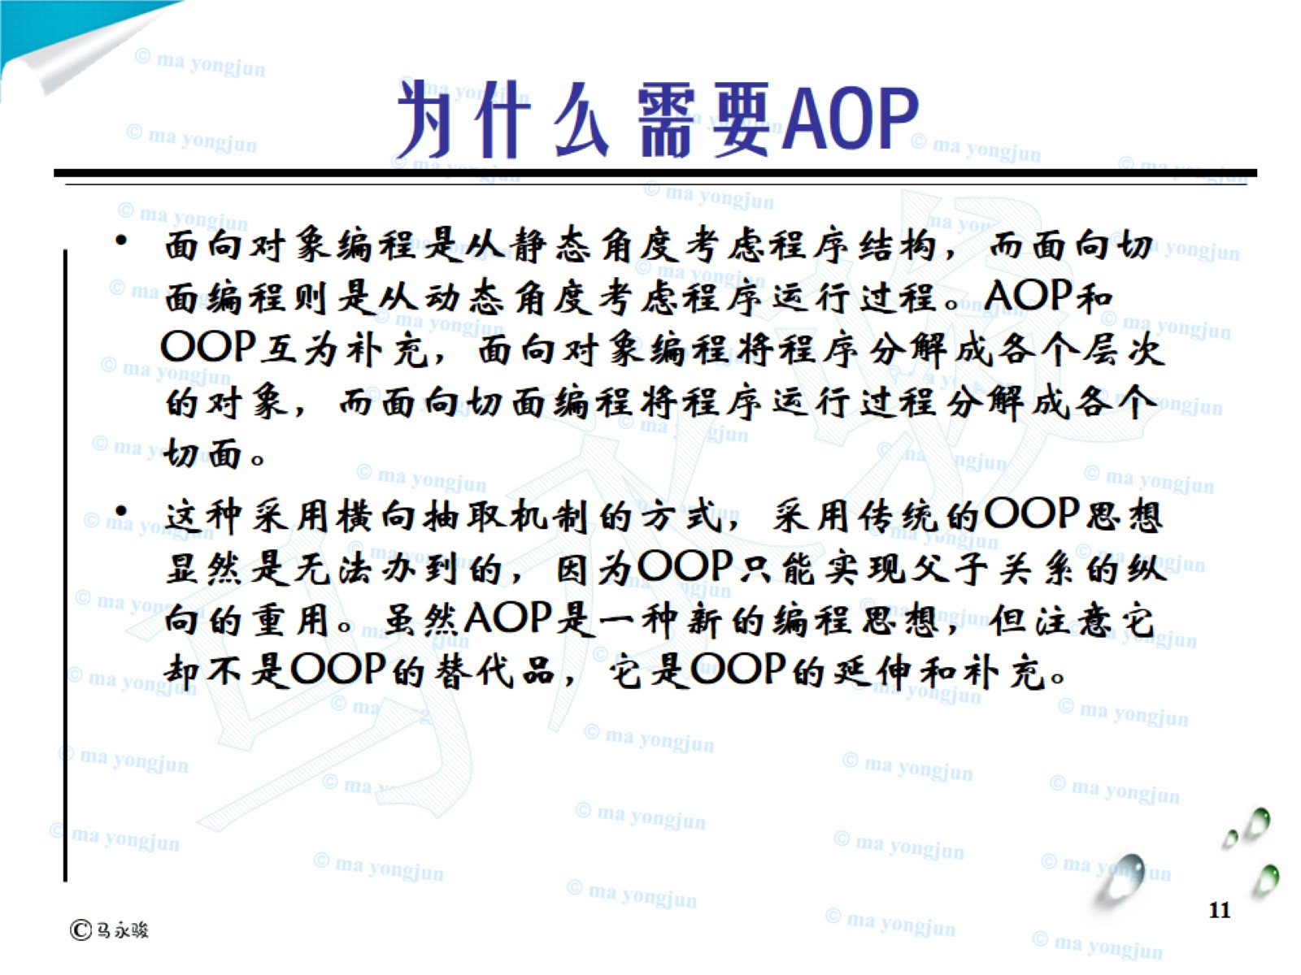
为什么需要AOP

Slide 12
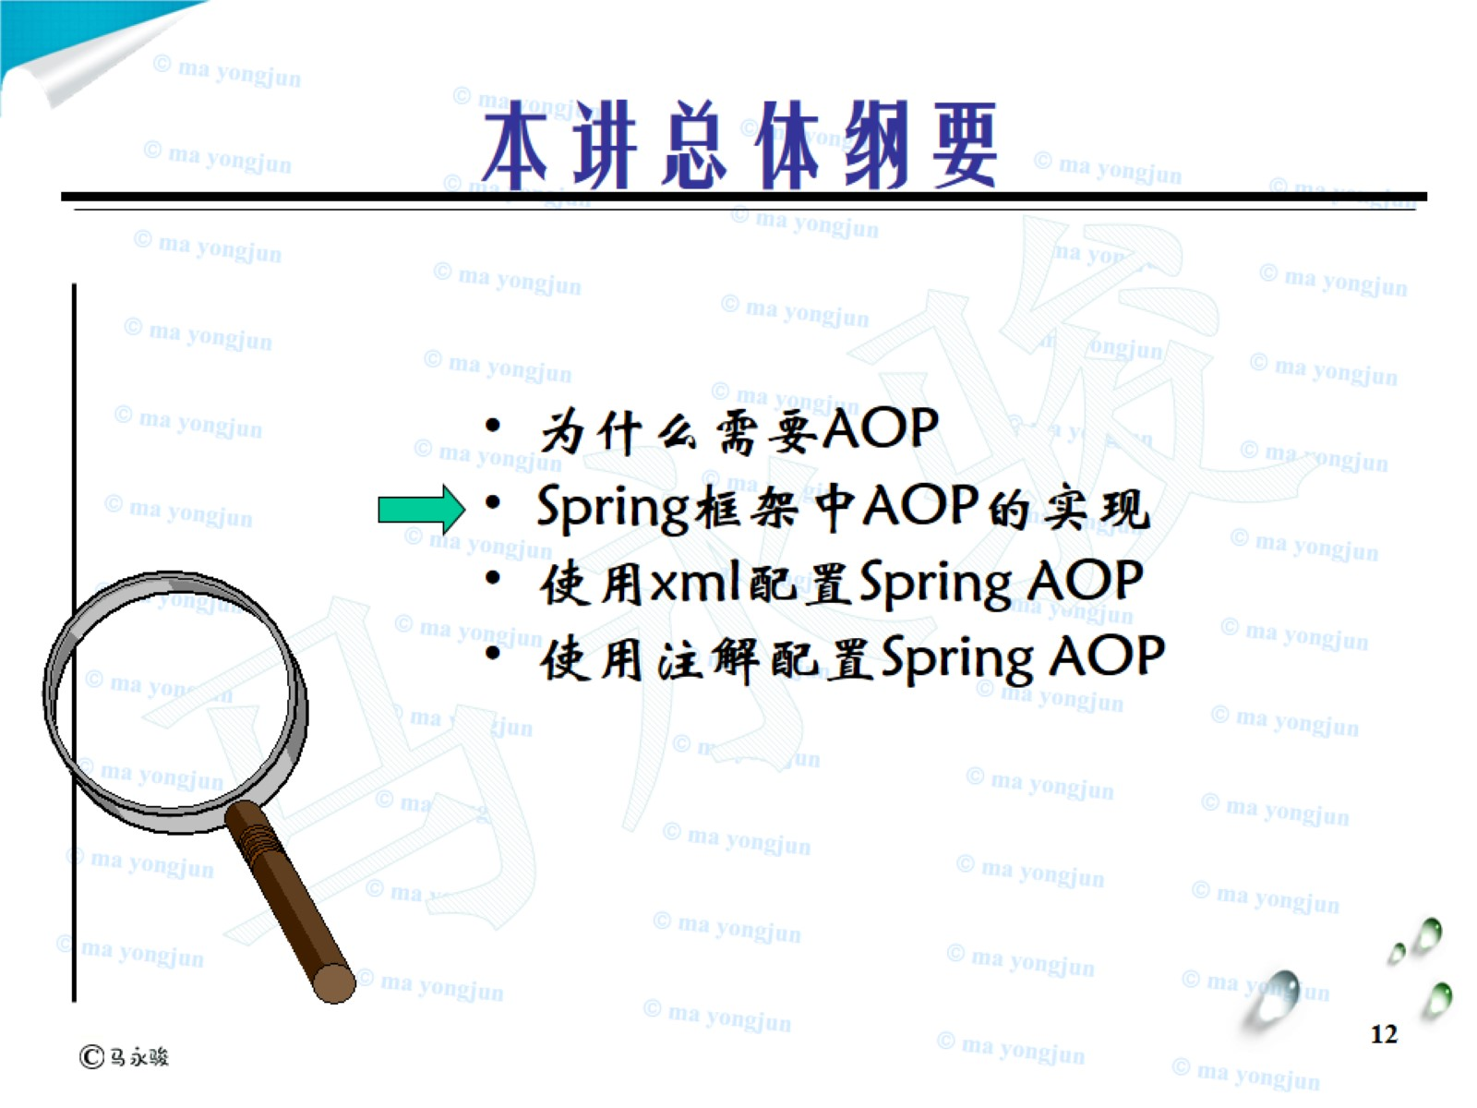
本讲总体纲要

Slide 13
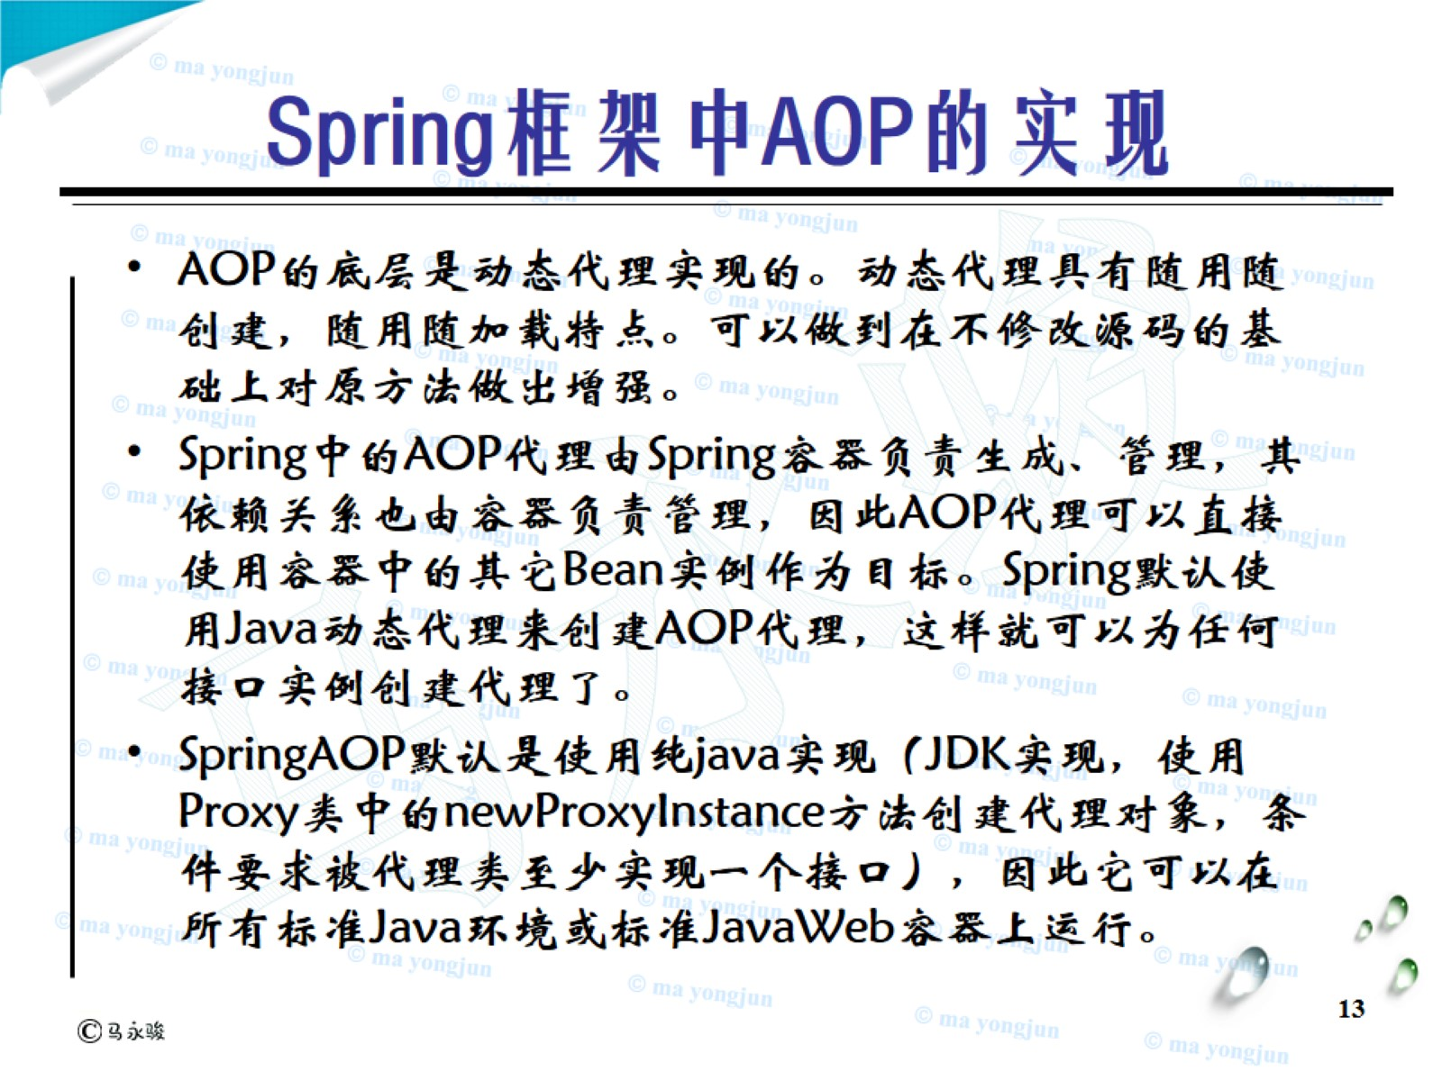
Spring框架中AOP的实现

Slide 14
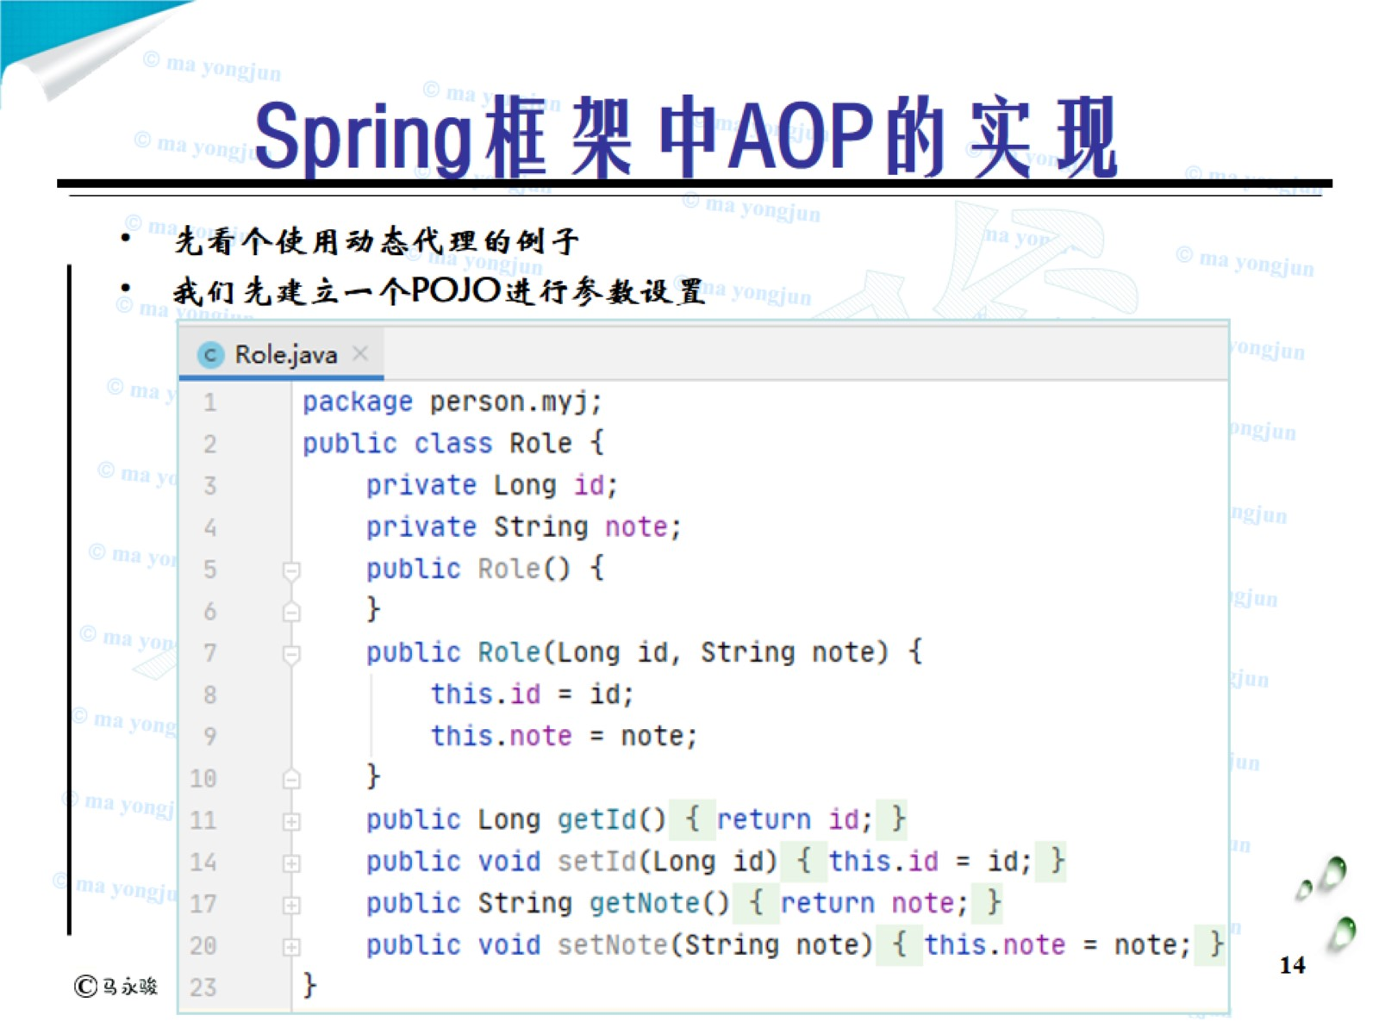
Spring框架中AOP的实现

Slide 15
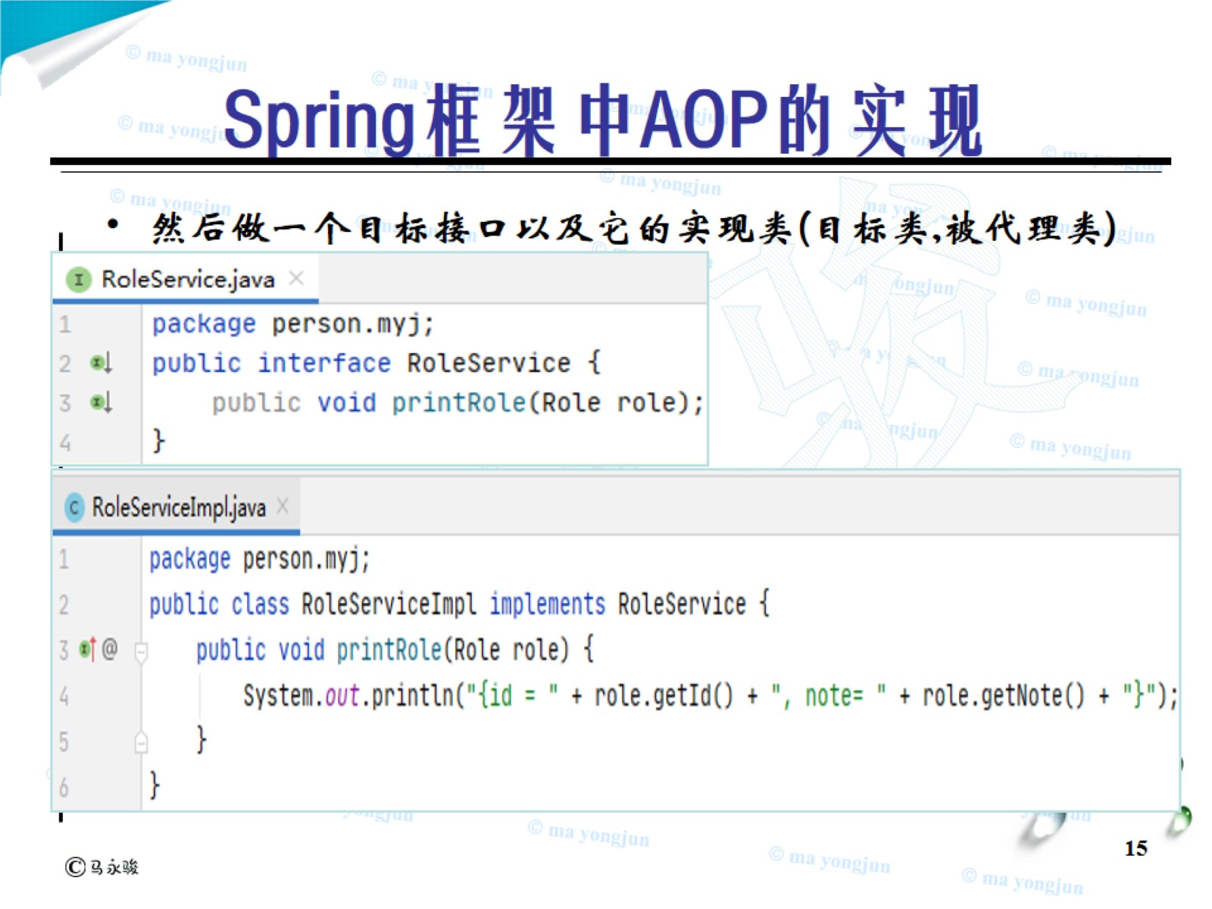
Spring框架中AOP的实现

Slide 16
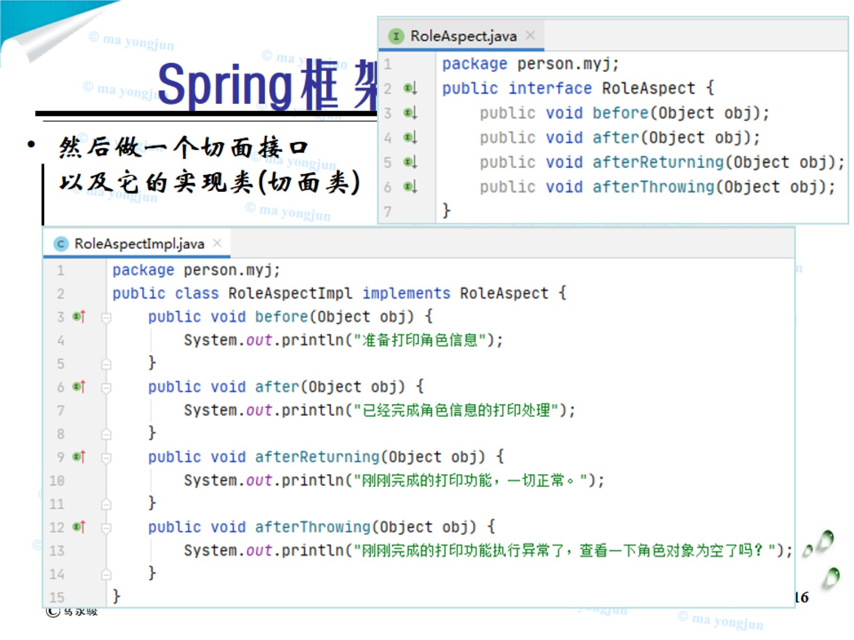
Spring框架中AOP的实现

Slide 17
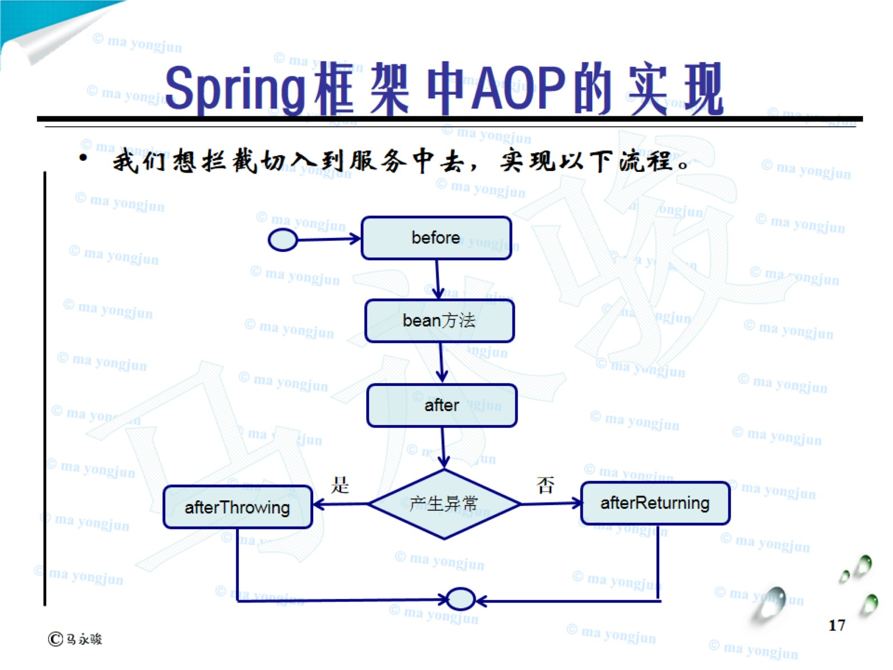
Spring框架中AOP的实现

Slide 18
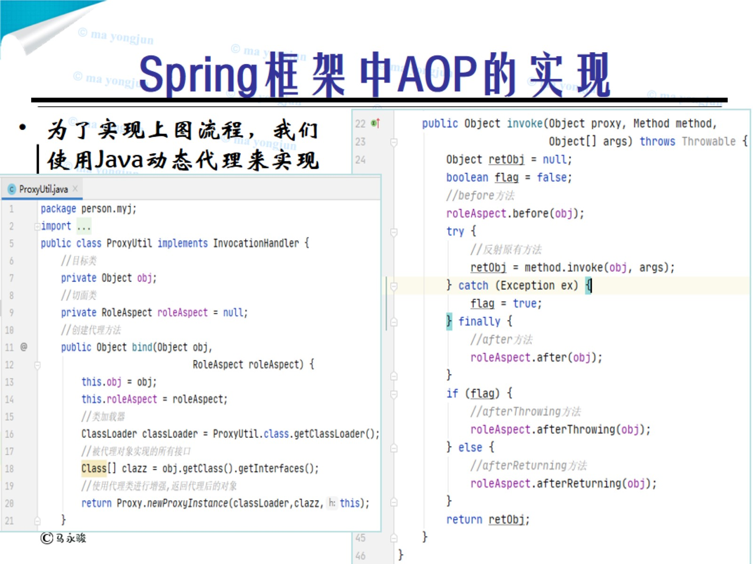
Spring框架中AOP的实现

Slide 19
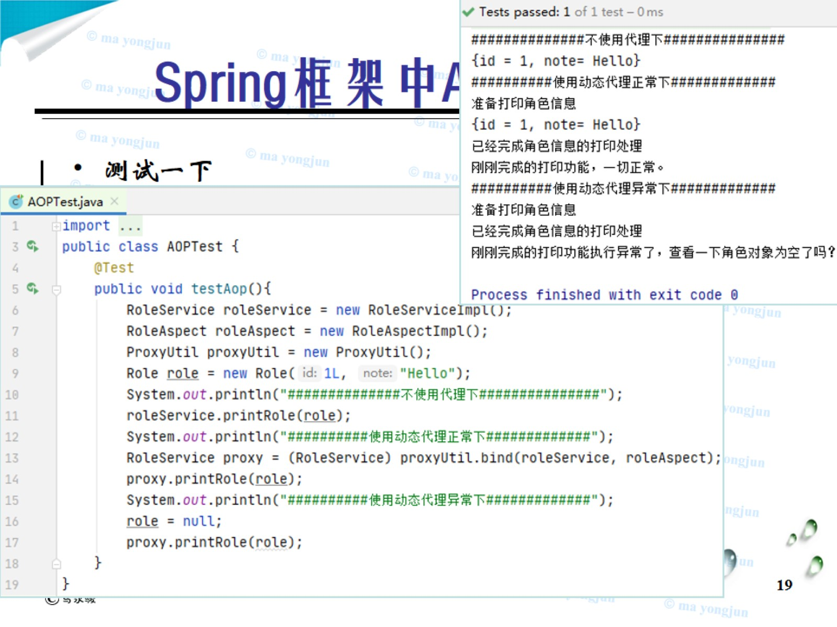
Spring框架中AOP的实现

Slide 20
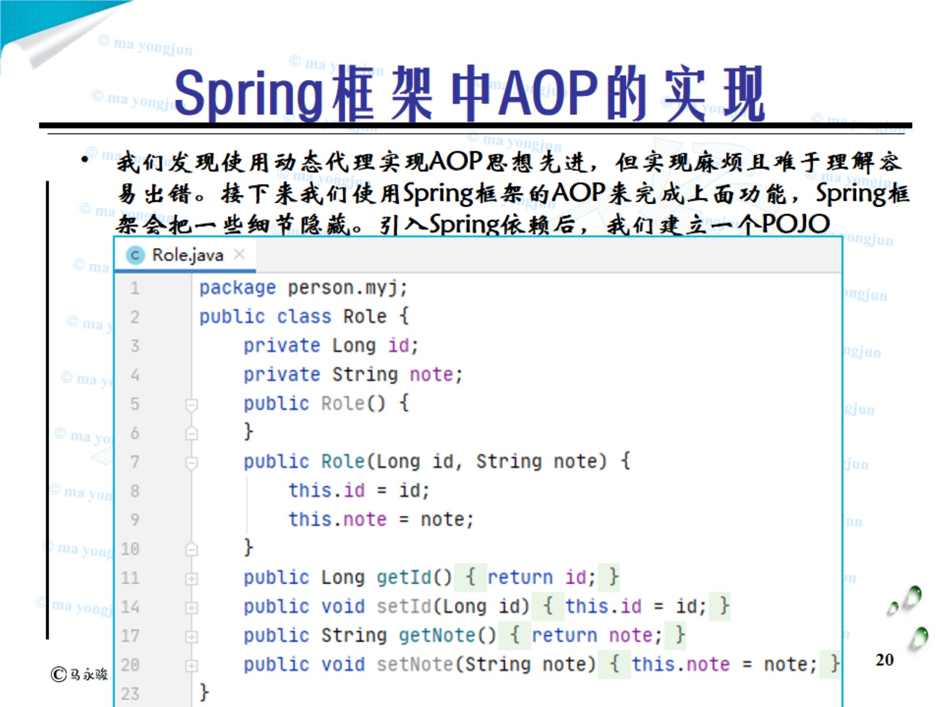
Spring框架中AOP的实现

Slide 21
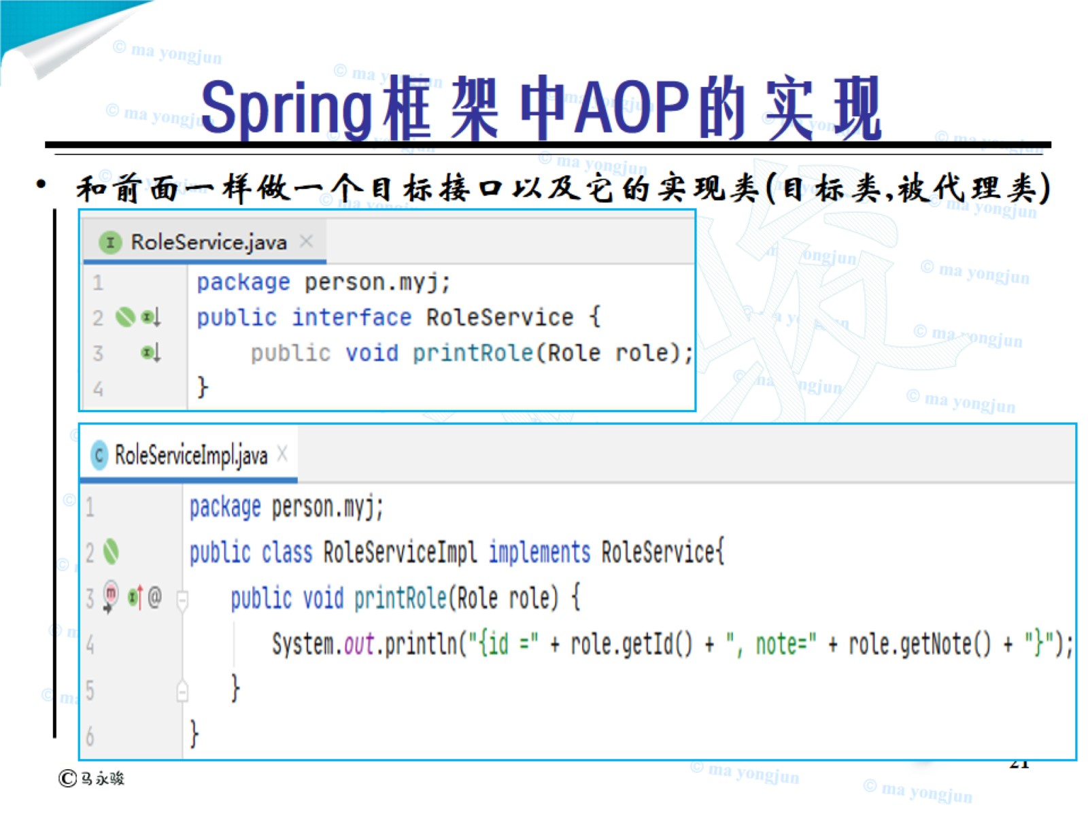
Spring框架中AOP的实现

Slide 22
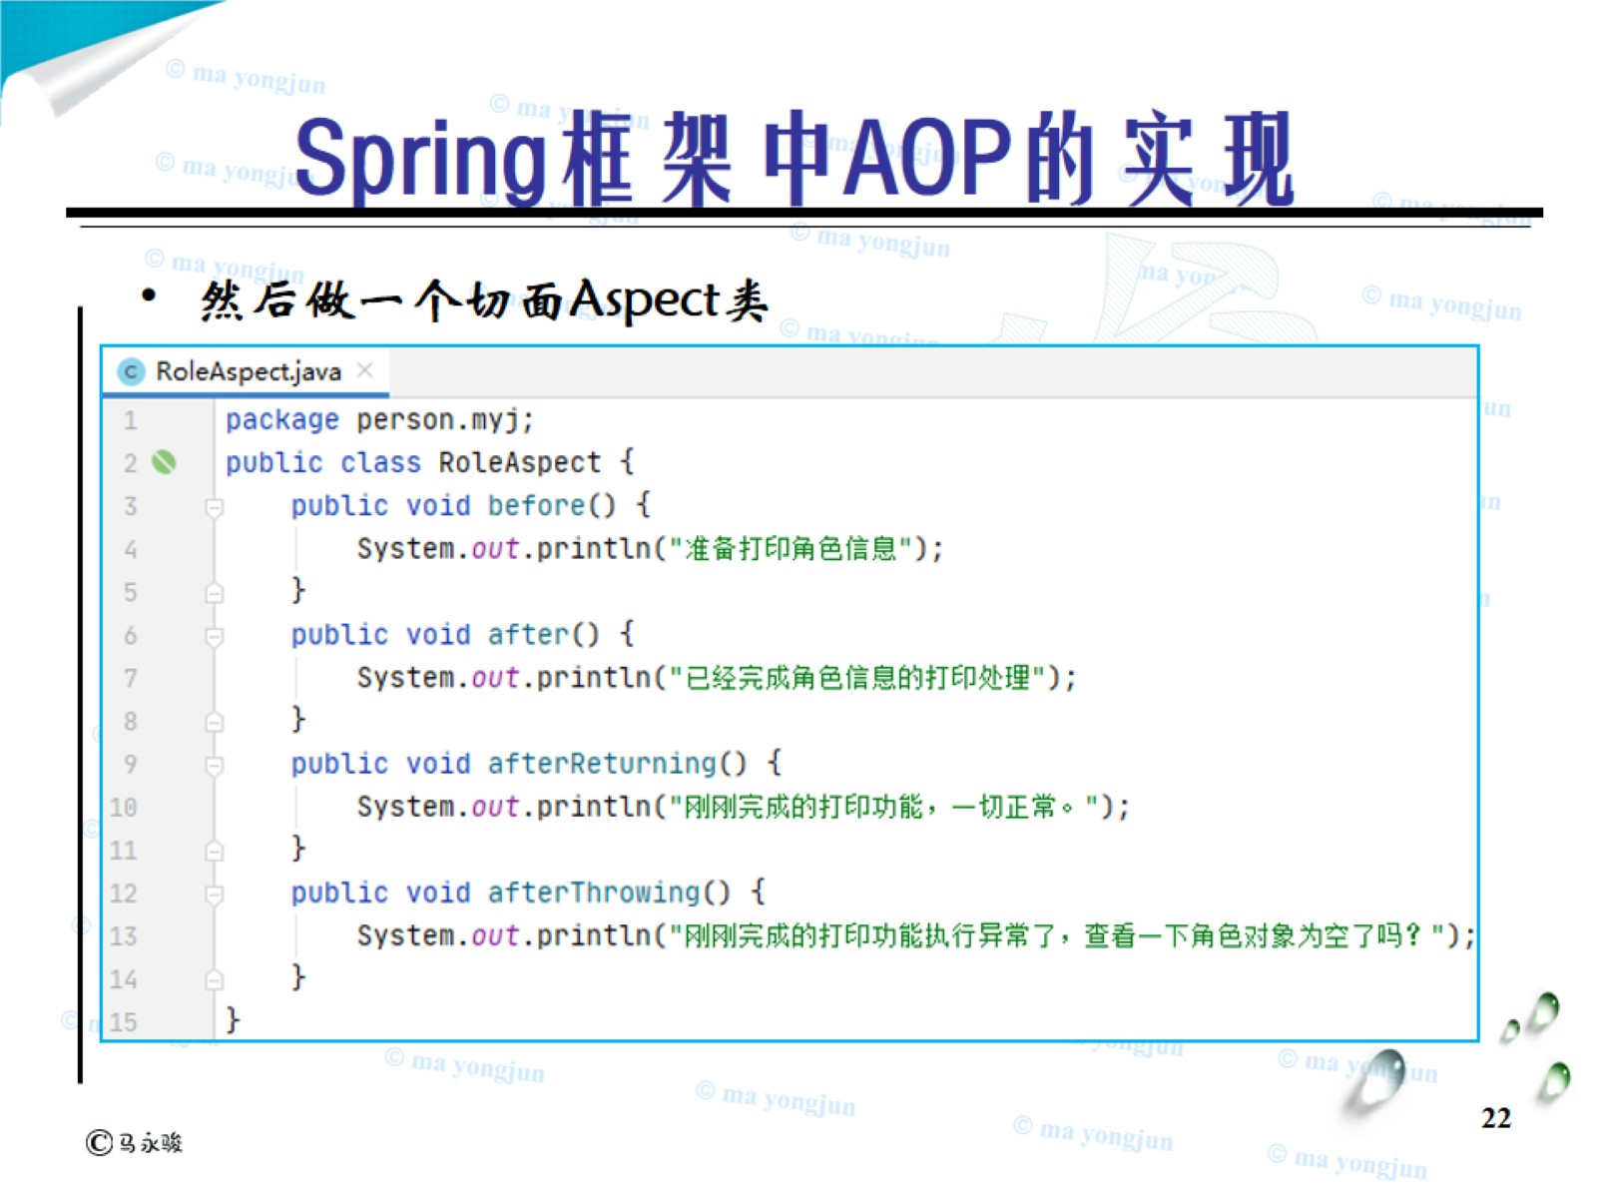
Spring框架中AOP的实现

Slide 23
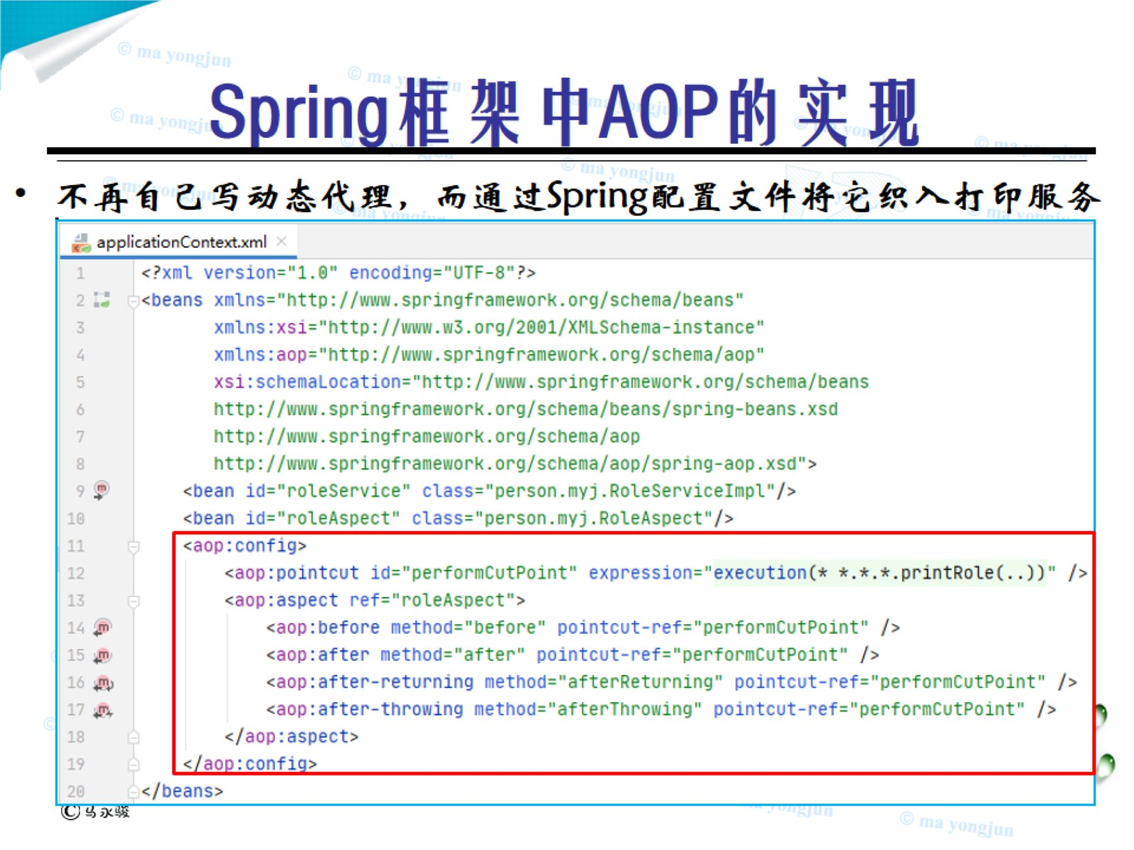
Spring框架中AOP的实现

Slide 24
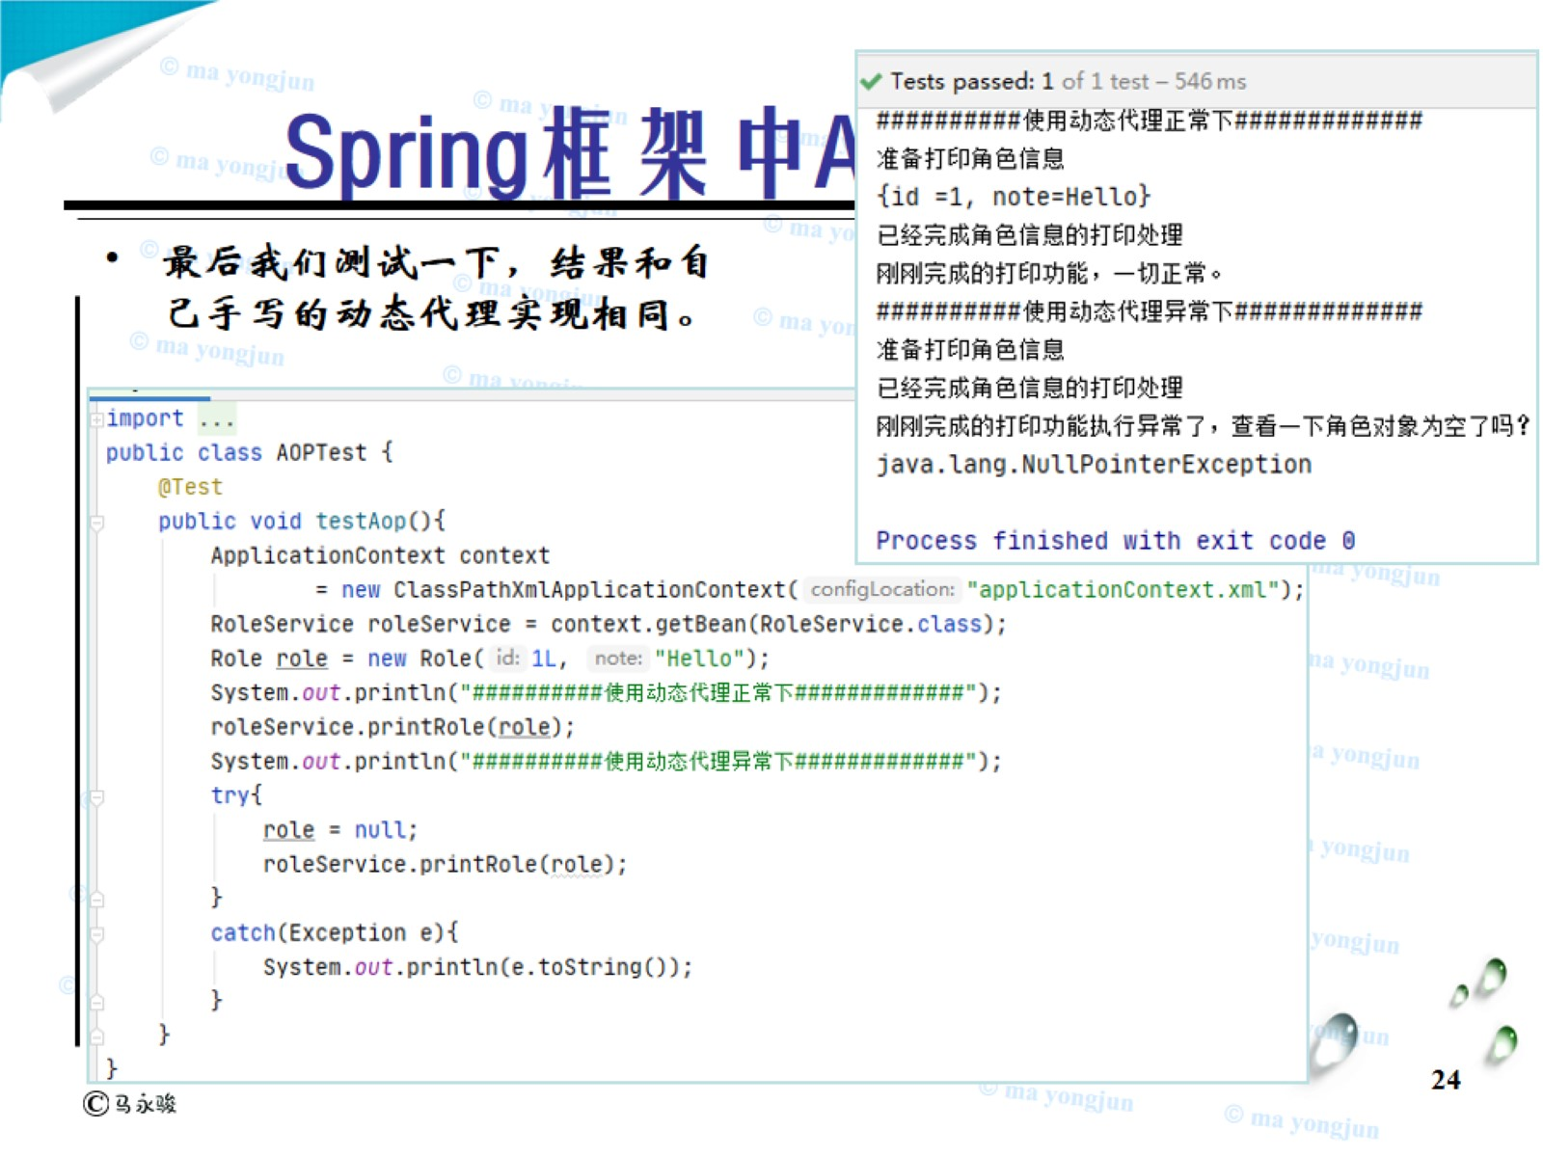
Spring框架中AOP的实现

Slide 25
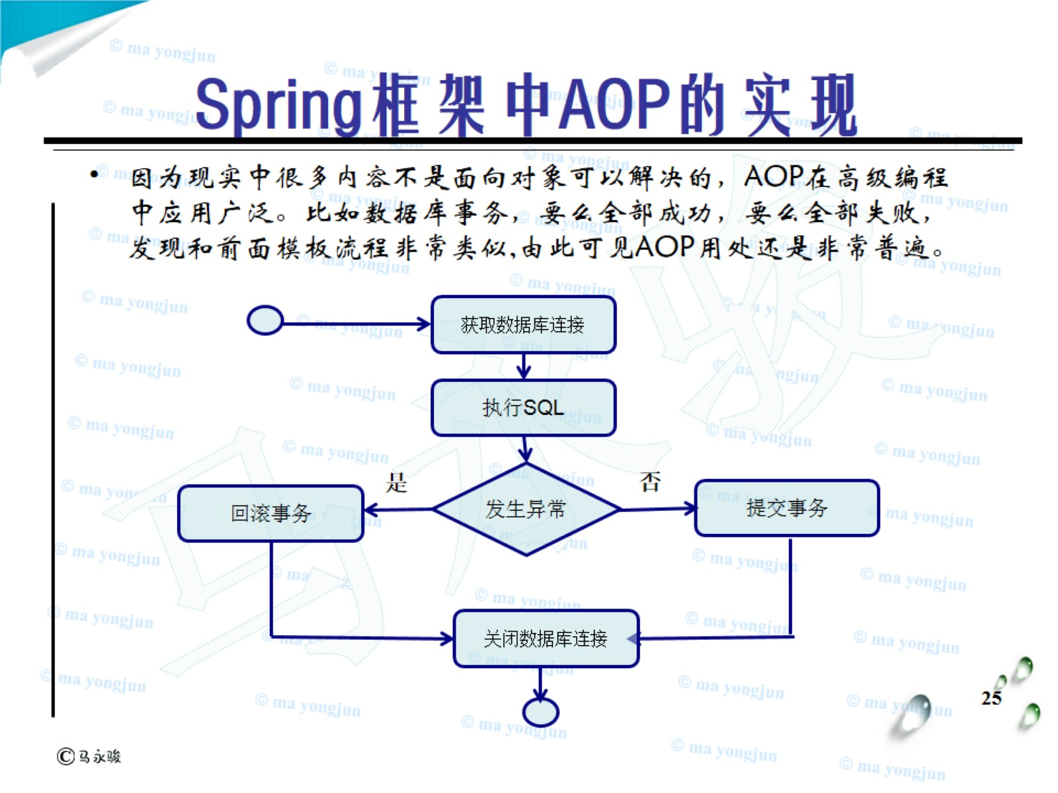
Spring框架中AOP的实现

Slide 26
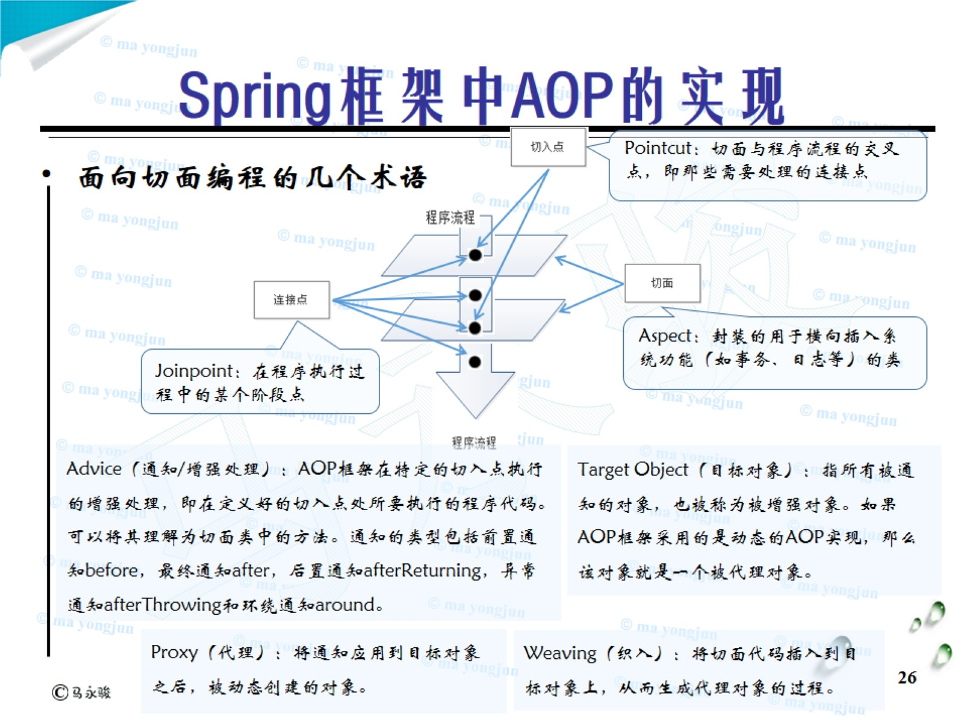
Spring框架中AOP的实现

Slide 27
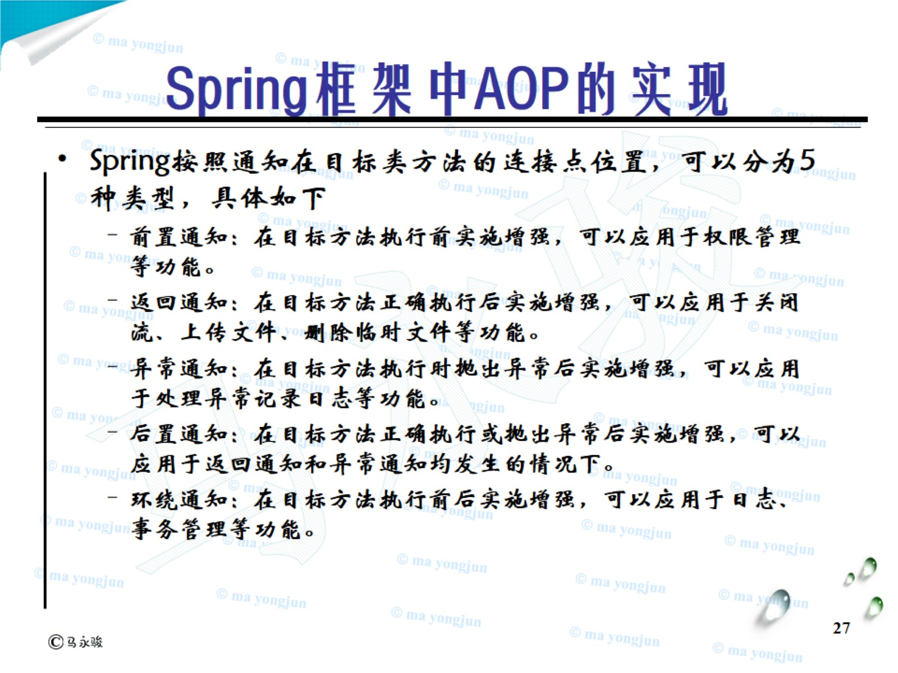
Spring框架中AOP的实现

Slide 28
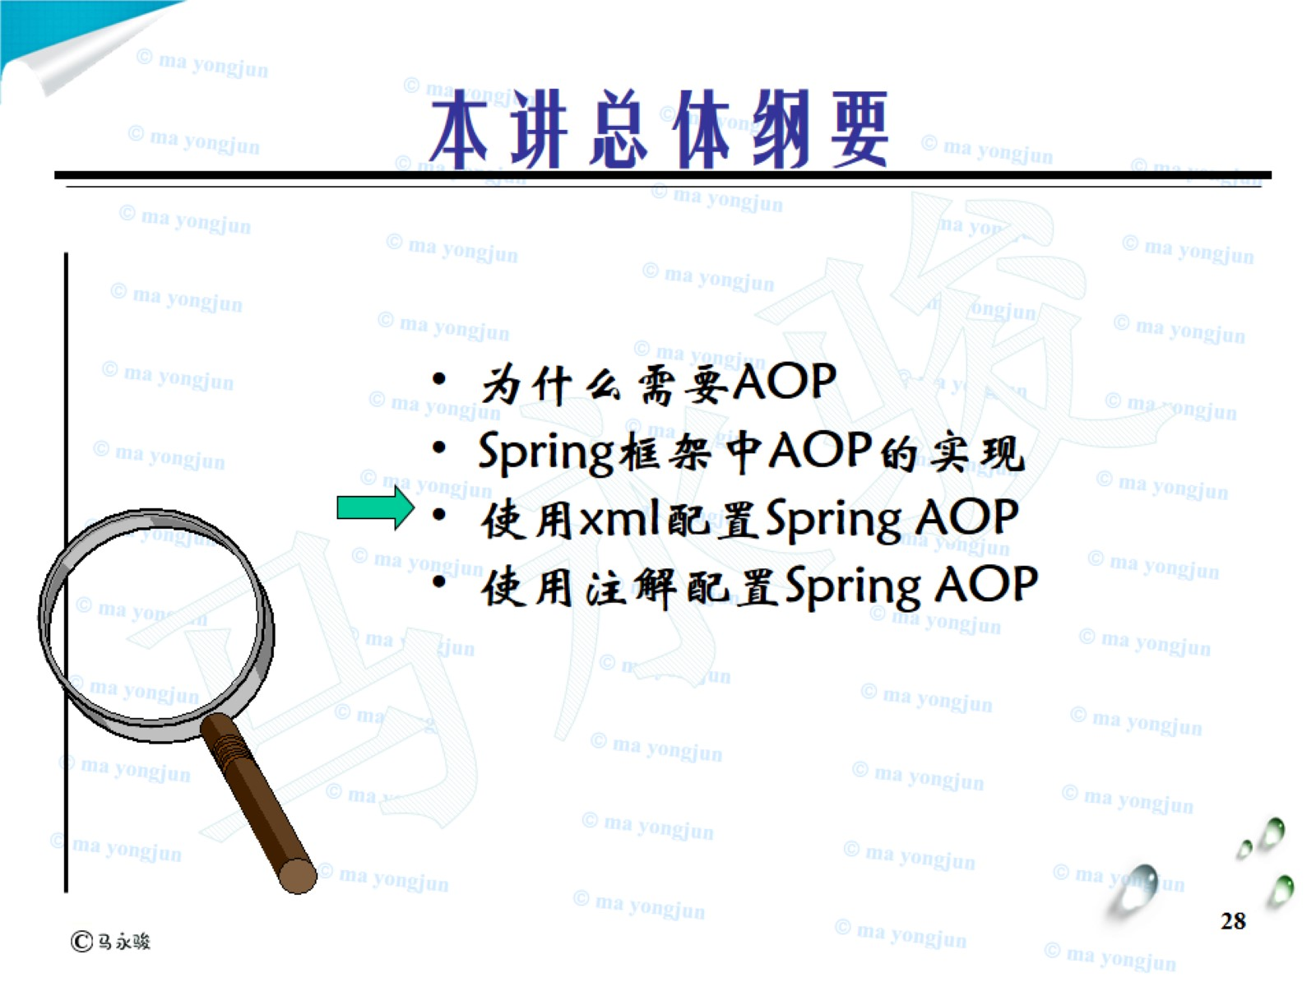
本讲总体纲要

Slide 29
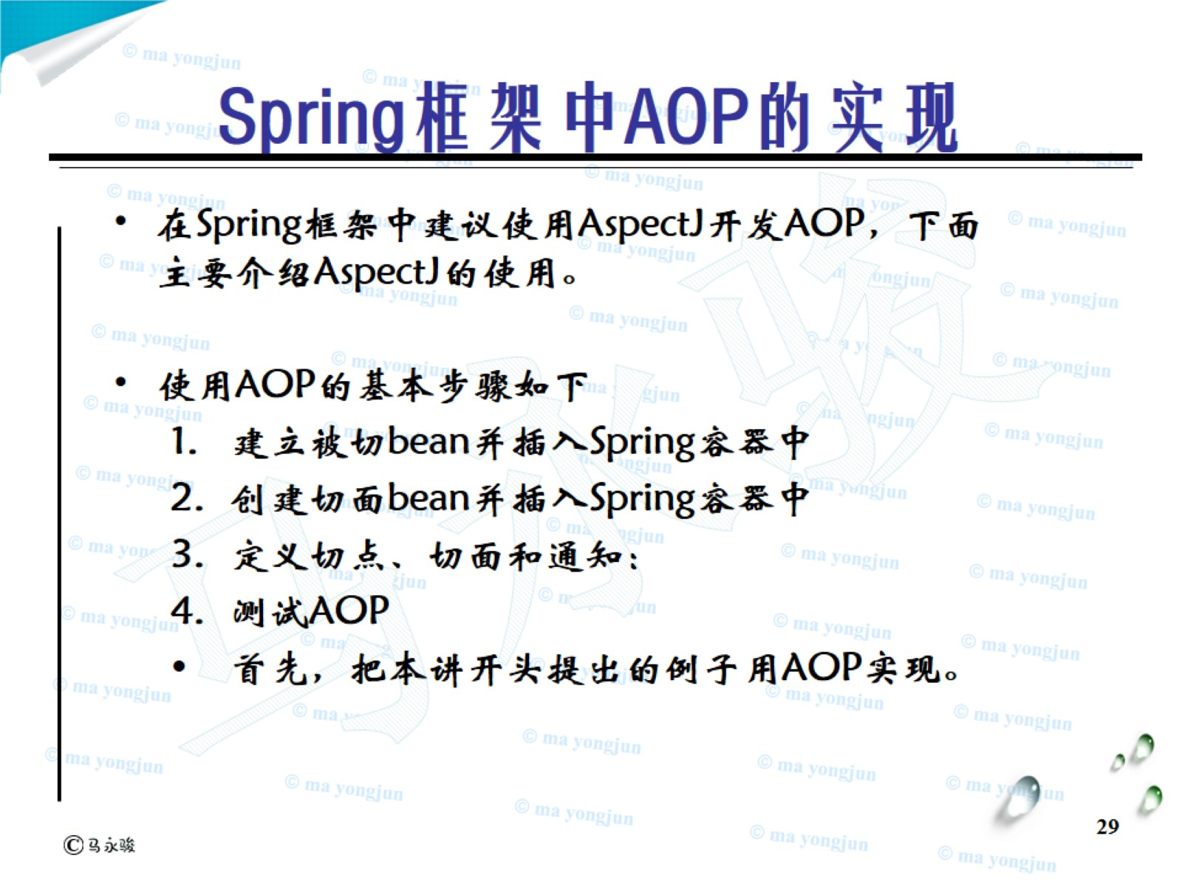
Spring框架中AOP的实现

Slide 30
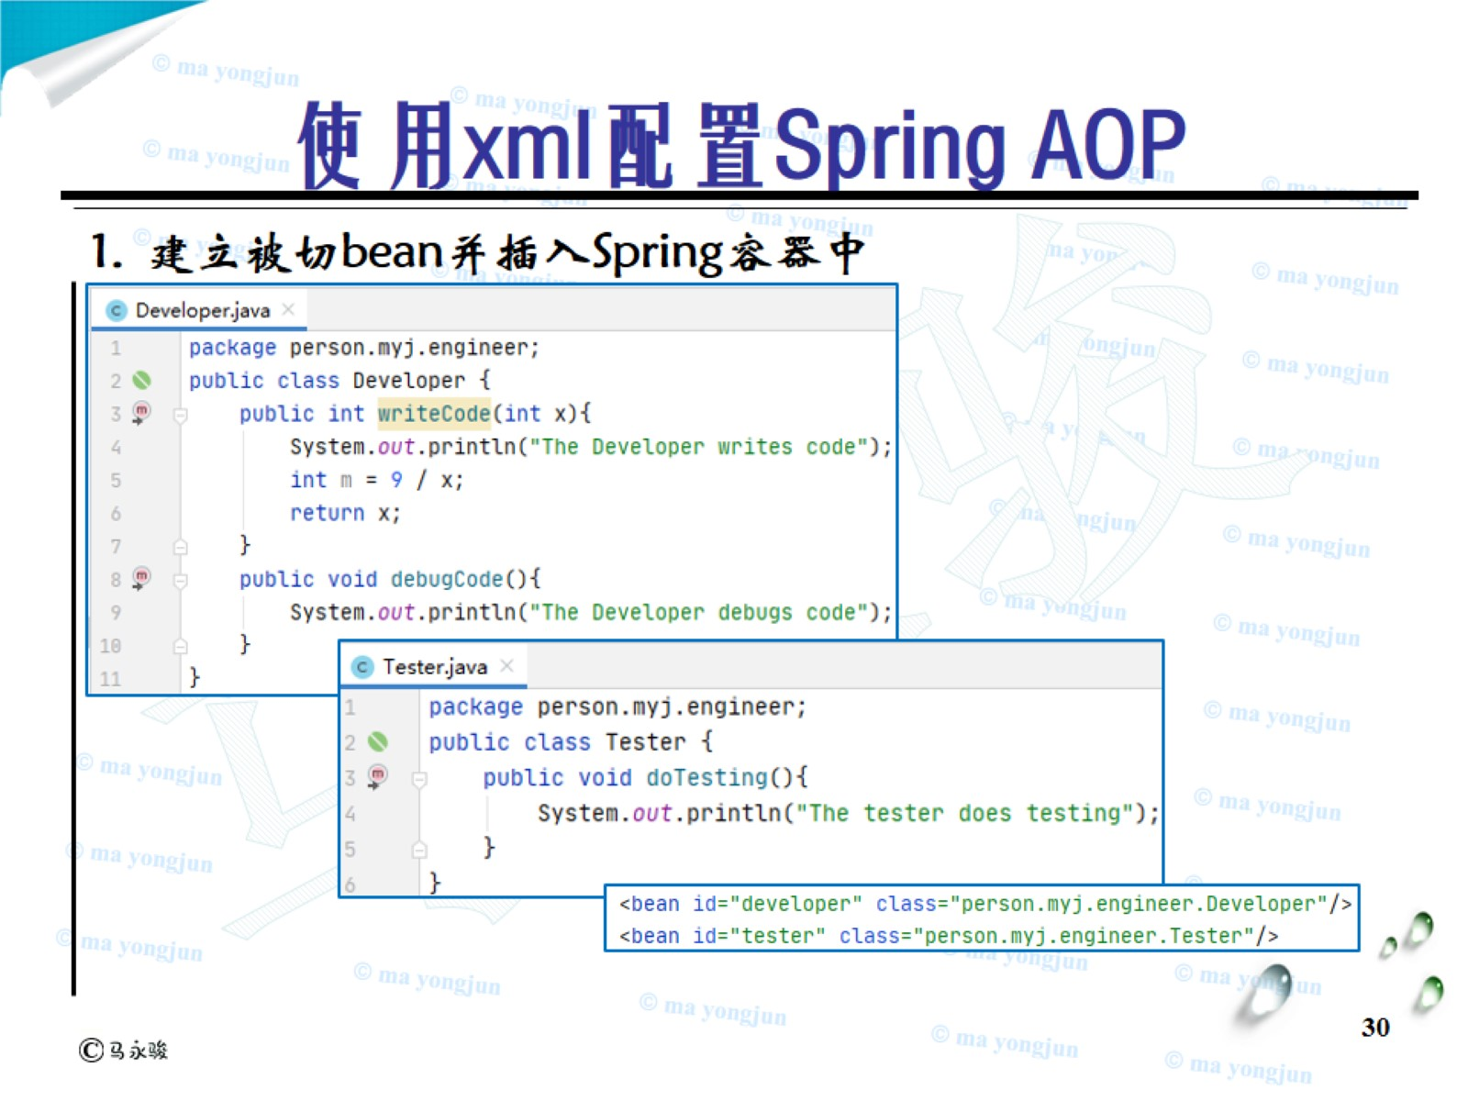
使用xml配置Spring AOP

Slide 31
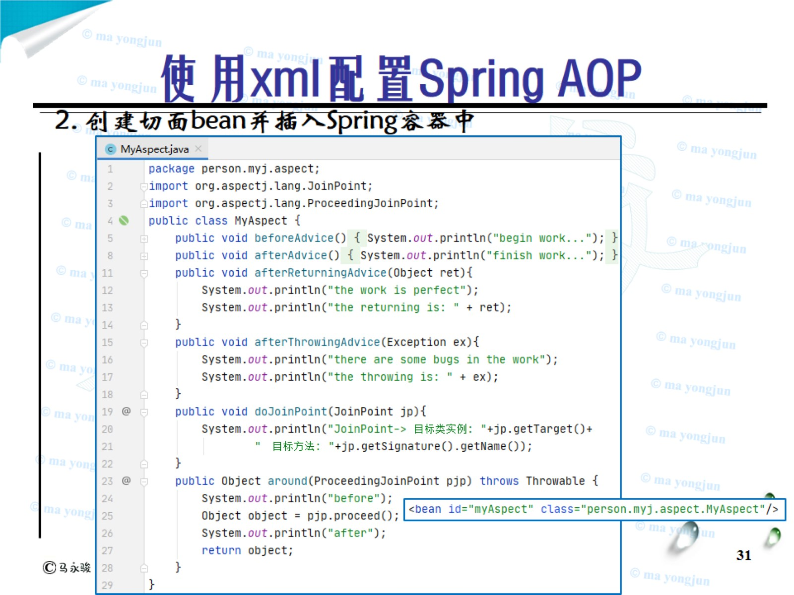
使用xml配置Spring AOP

Slide 32
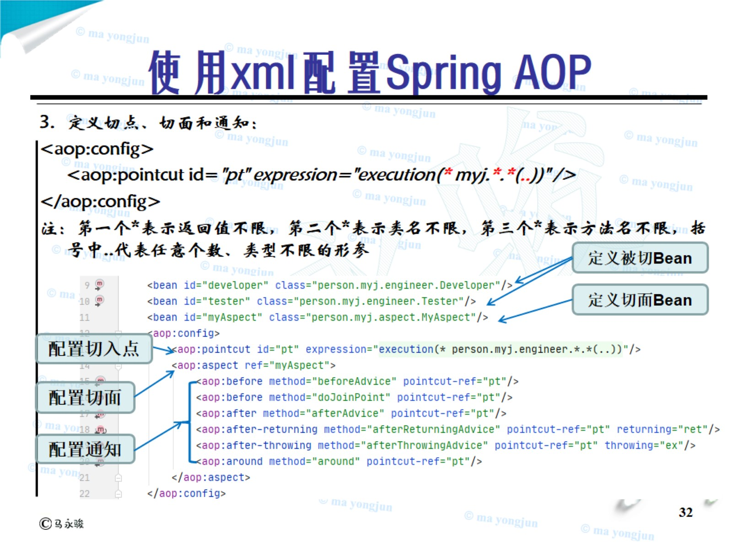
使用xml配置Spring AOP

Slide 33
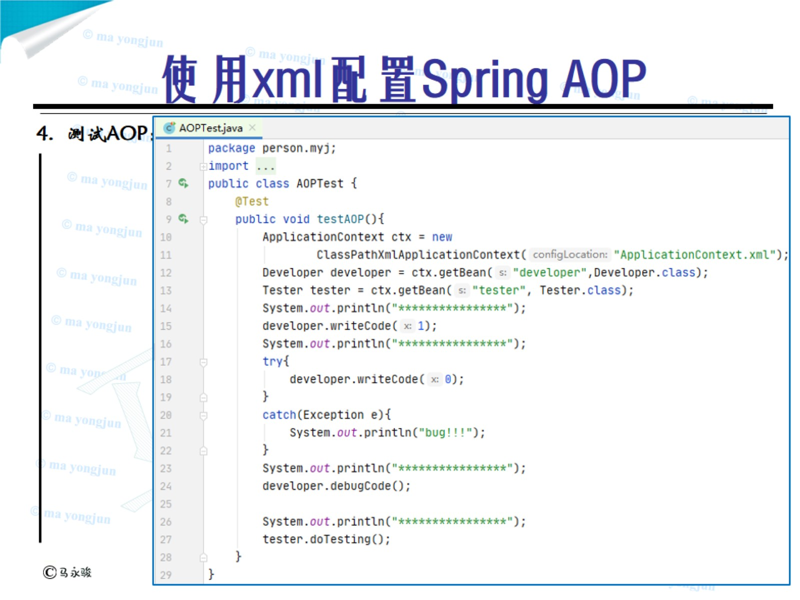
使用xml配置Spring AOP

Slide 34
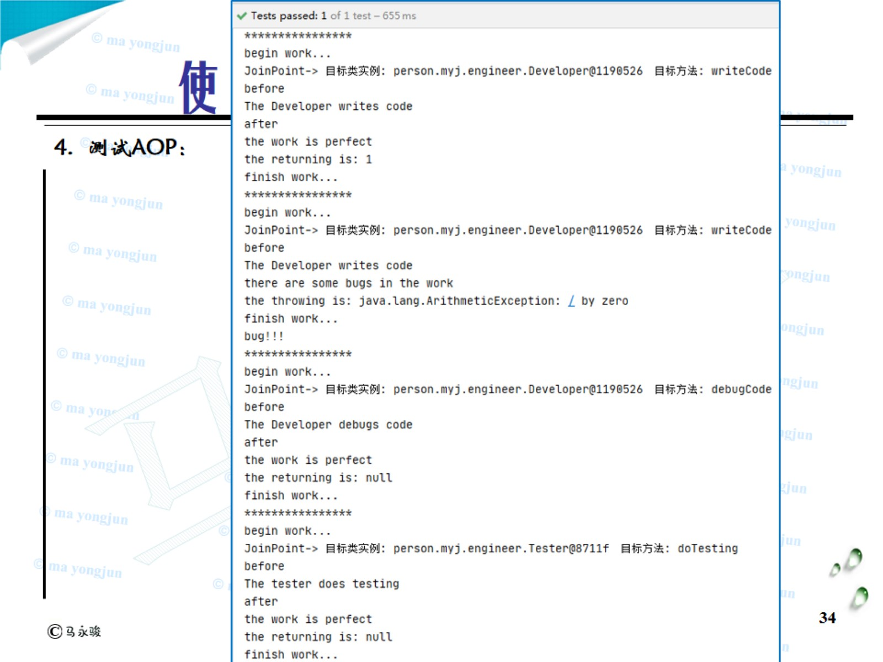
使用xml配置Spring AOP

Slide 35
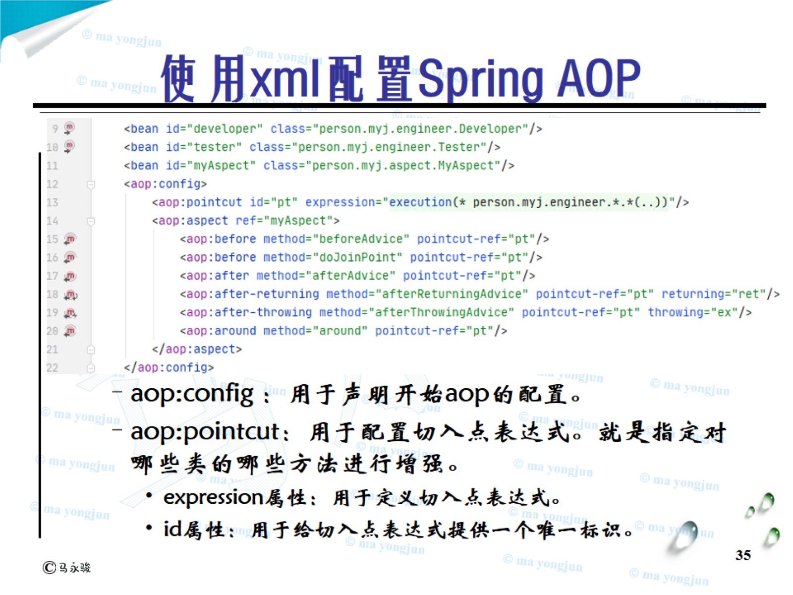
使用xml配置Spring AOP

Slide 36

使用xml配置Spring AOP

Slide 37

使用xml配置Spring AOP

Slide 38

使用xml配置Spring AOP

Slide 39
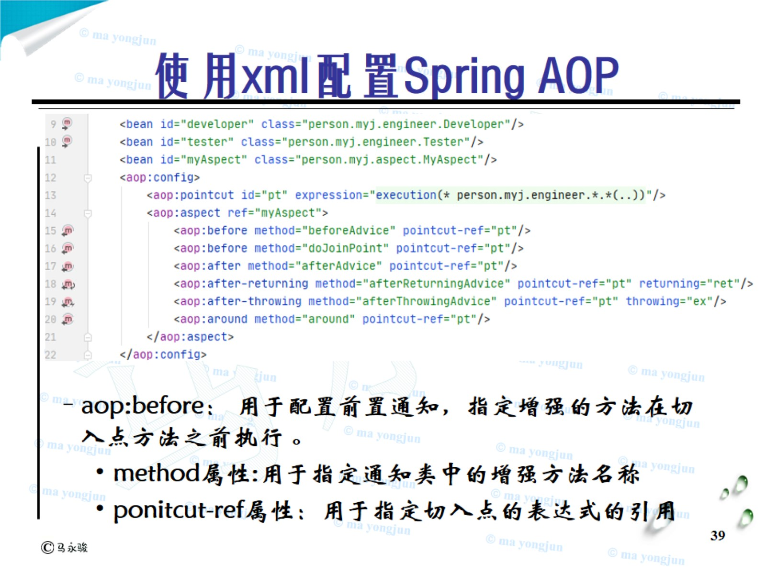
使用xml配置Spring AOP

Slide 40
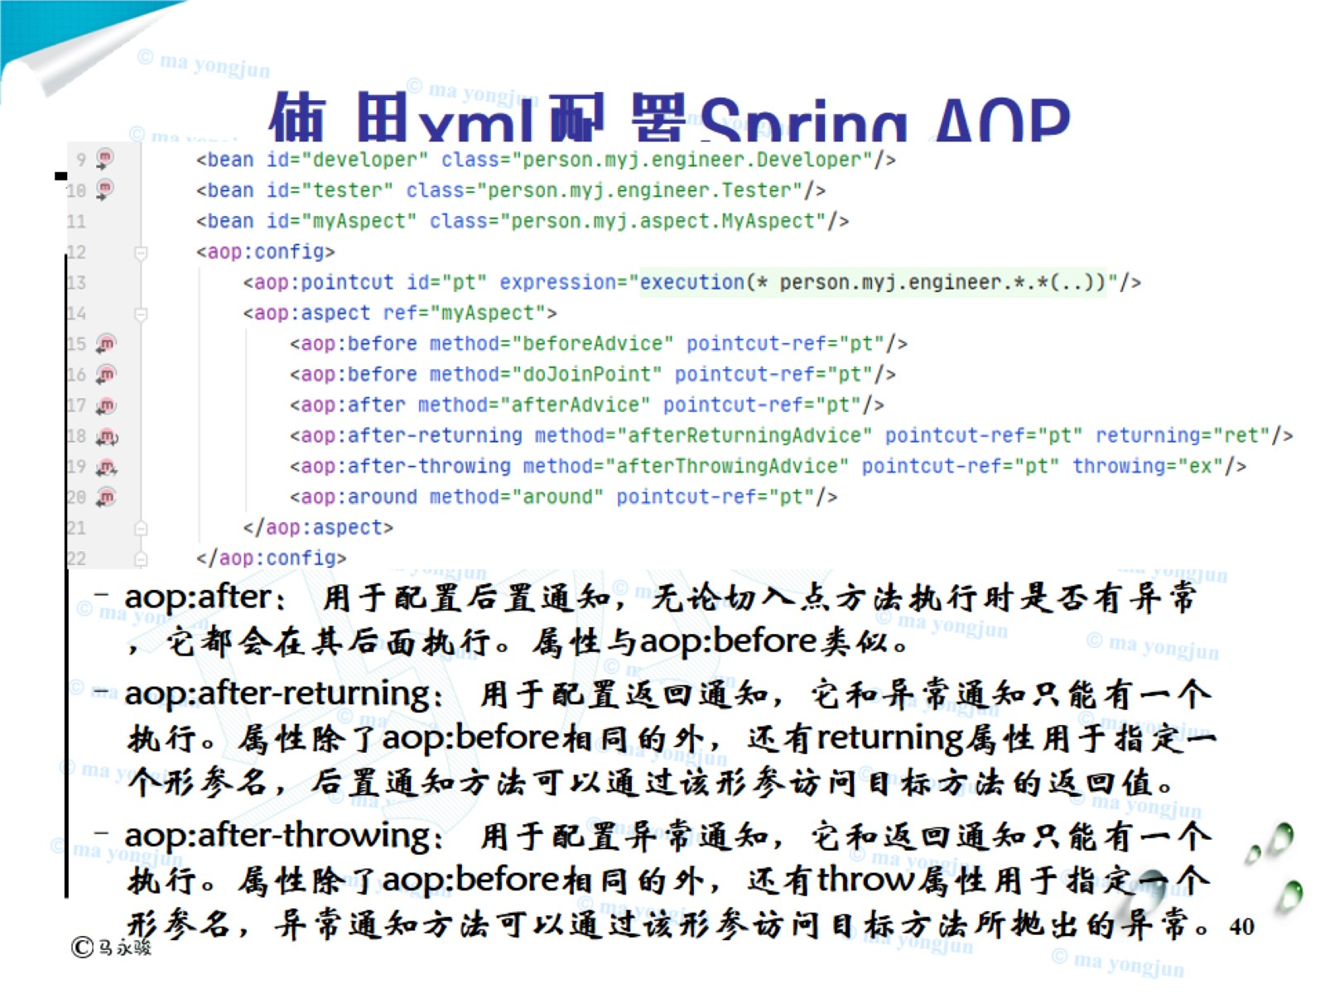
使用xml配置Spring AOP

Slide 41

使用xml配置Spring AOP

Slide 42
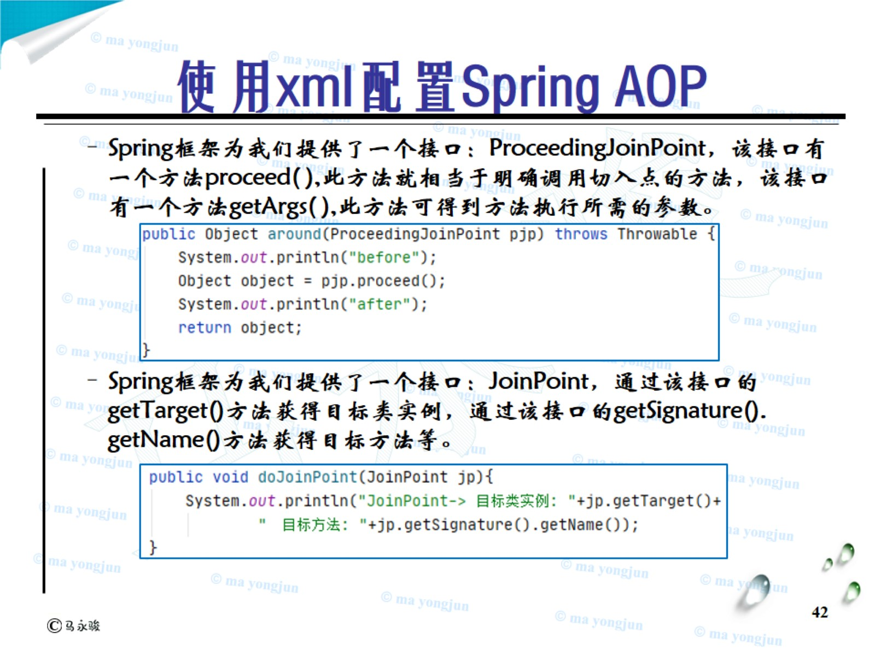
使用xml配置Spring AOP

Slide 43
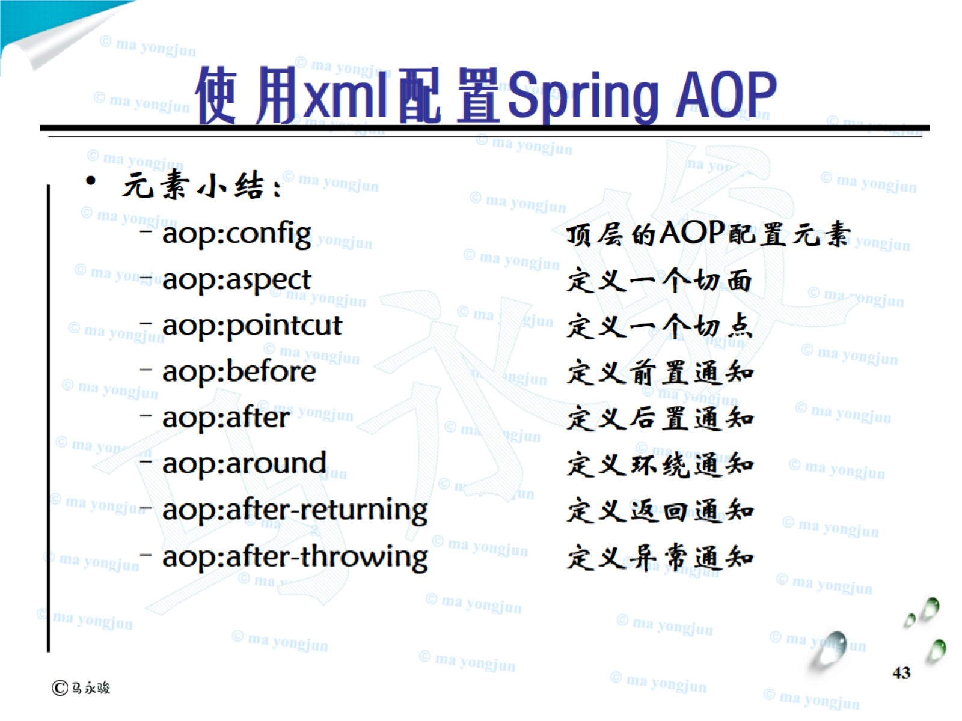
使用xml配置Spring AOP

Slide 44
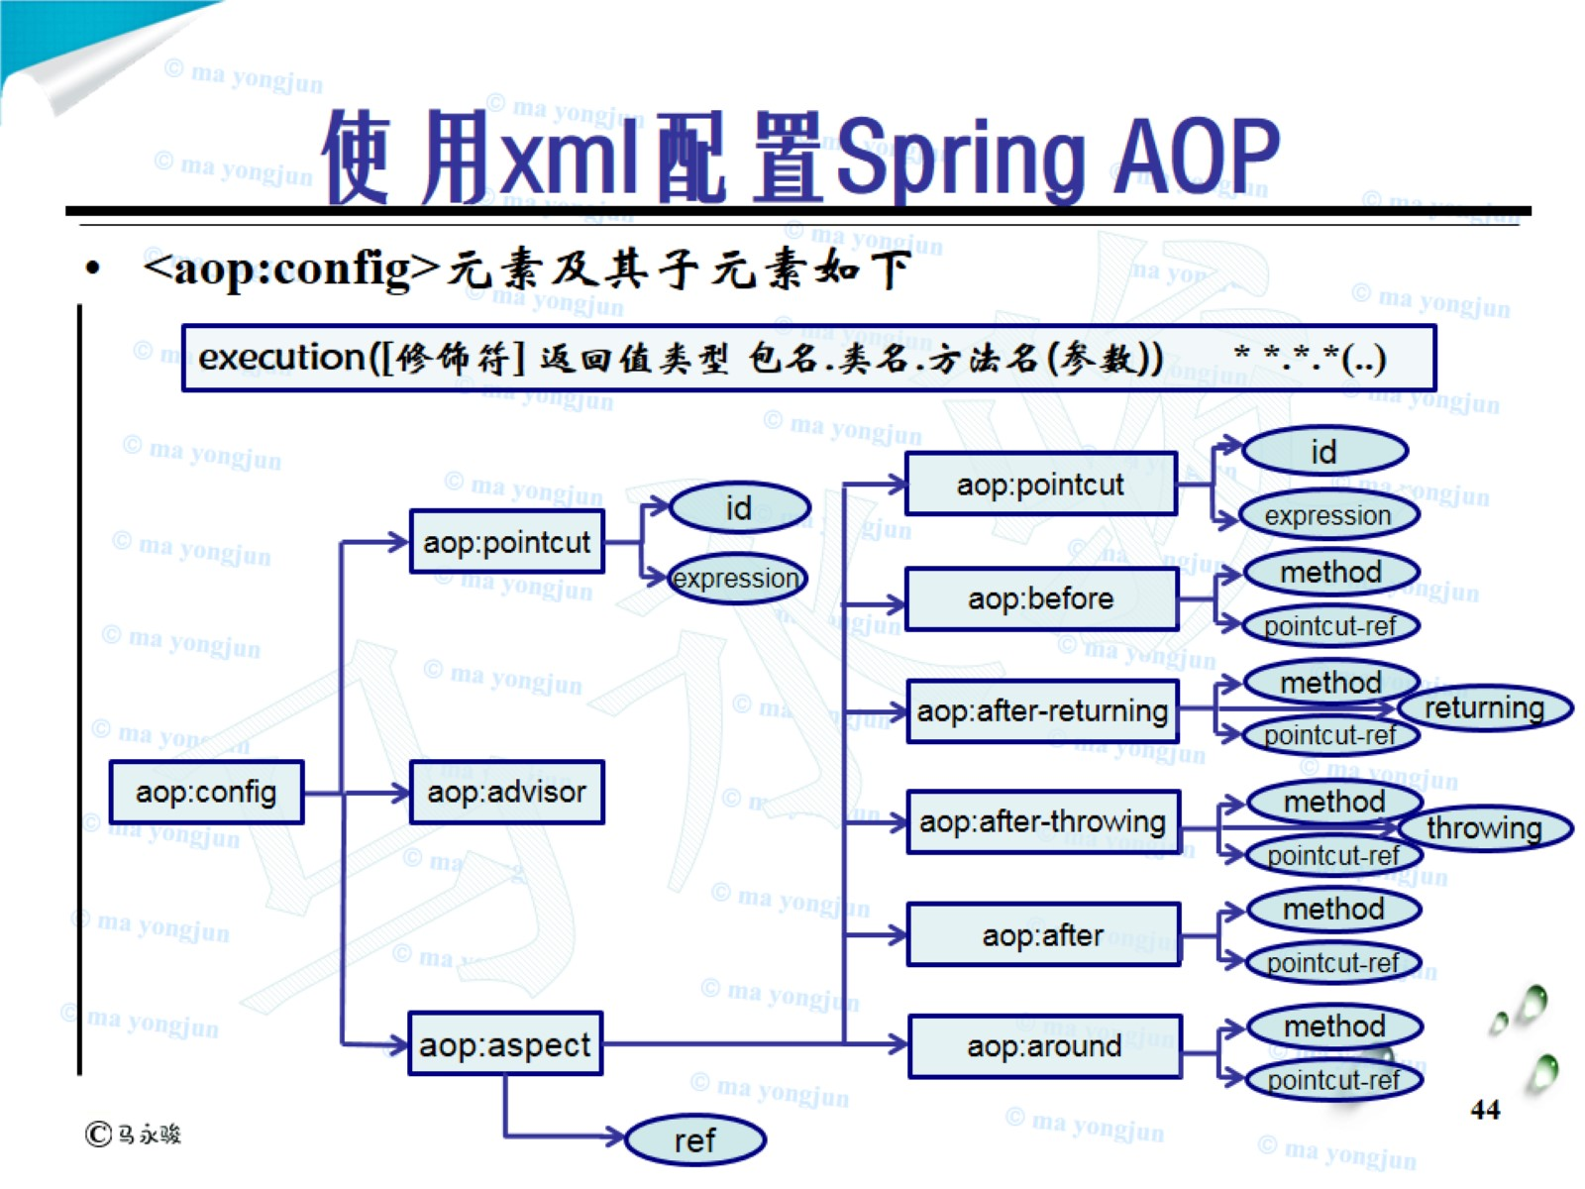
使用xml配置Spring AOP

Slide 45

使用xml配置Spring AOP

Slide 46
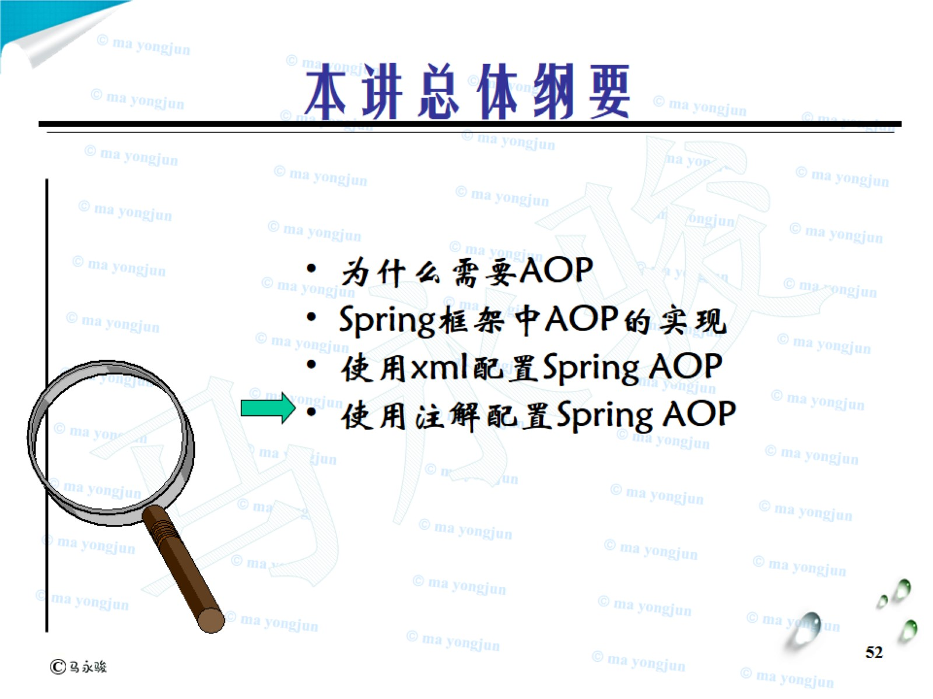
本讲总体纲要

Slide 47
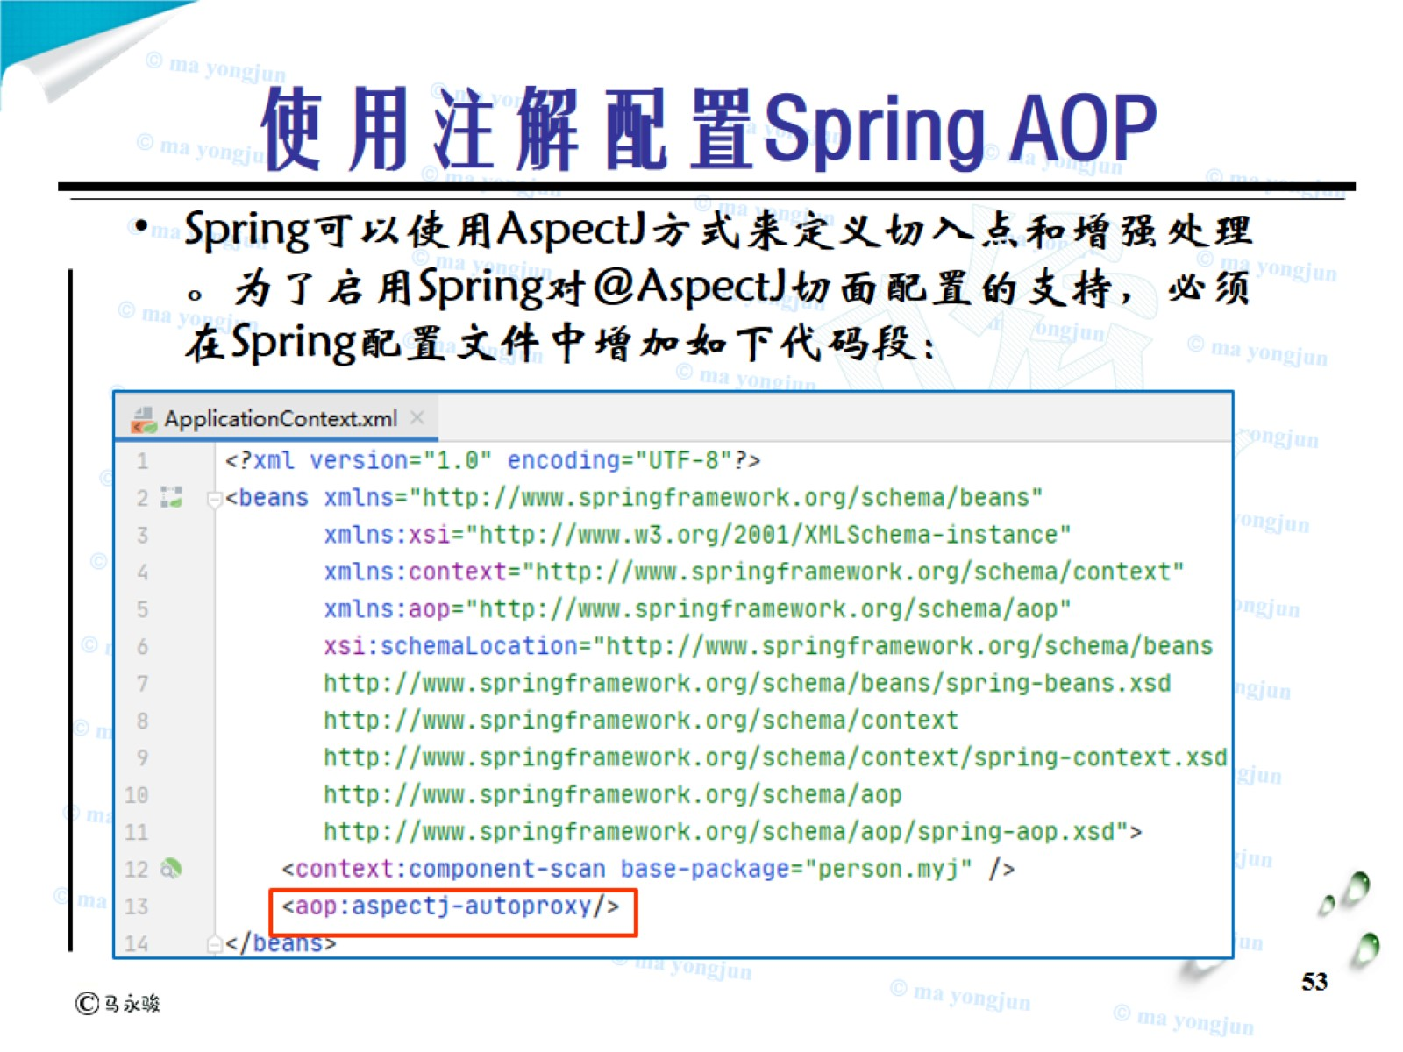
使用注解配置Spring AOP

Slide 48
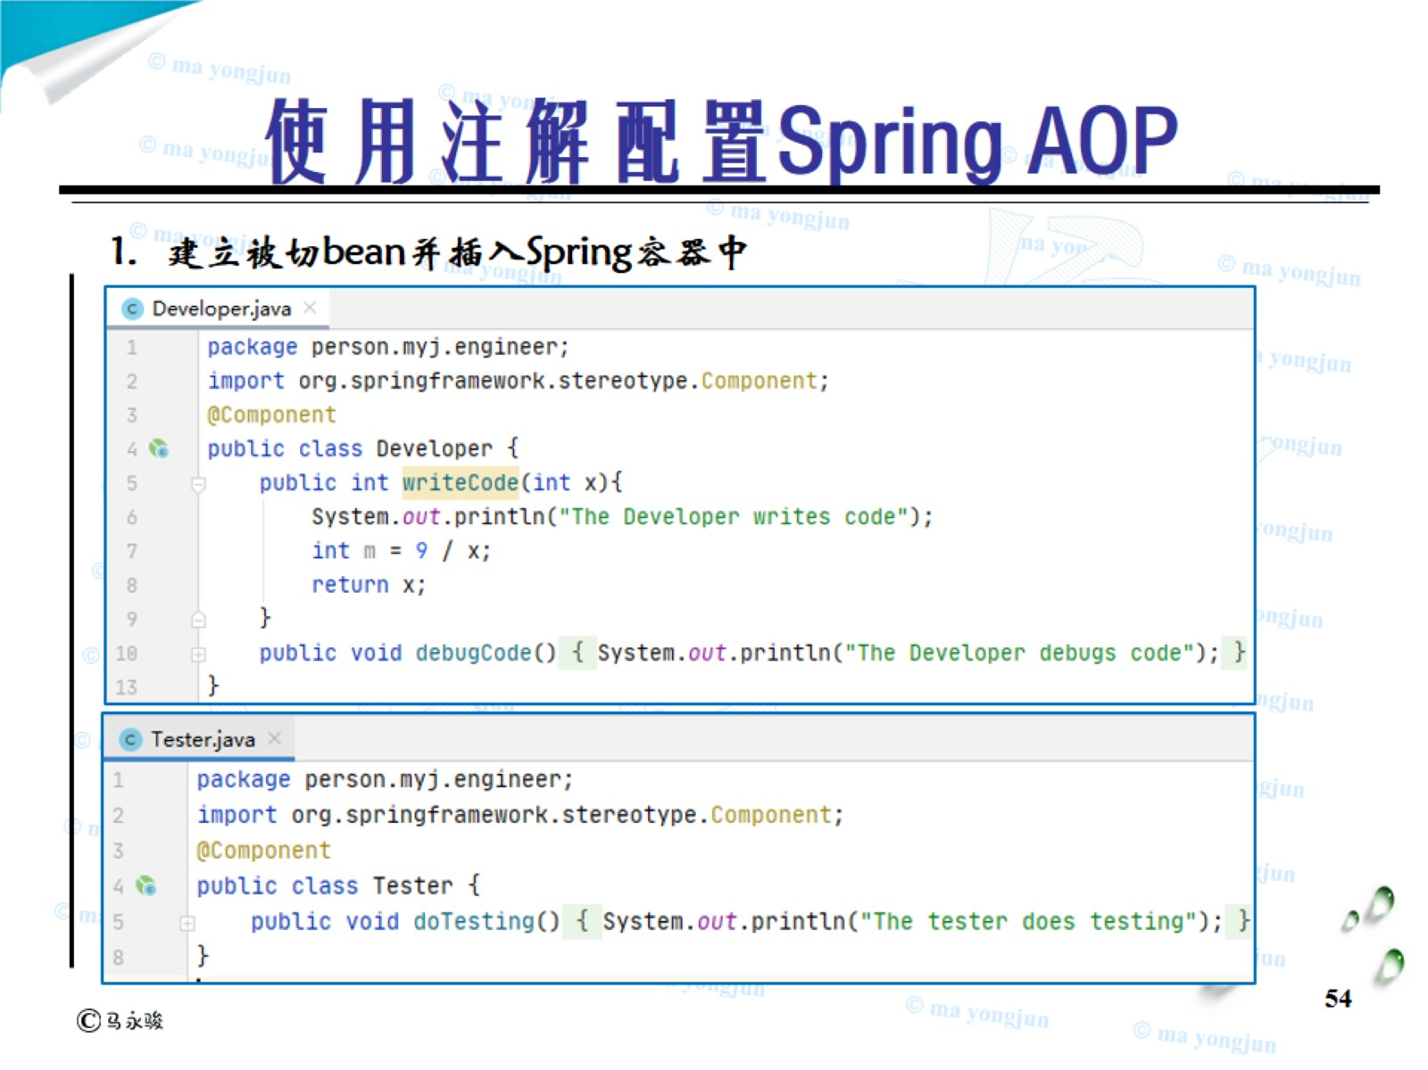
使用注解配置Spring AOP

Slide 49
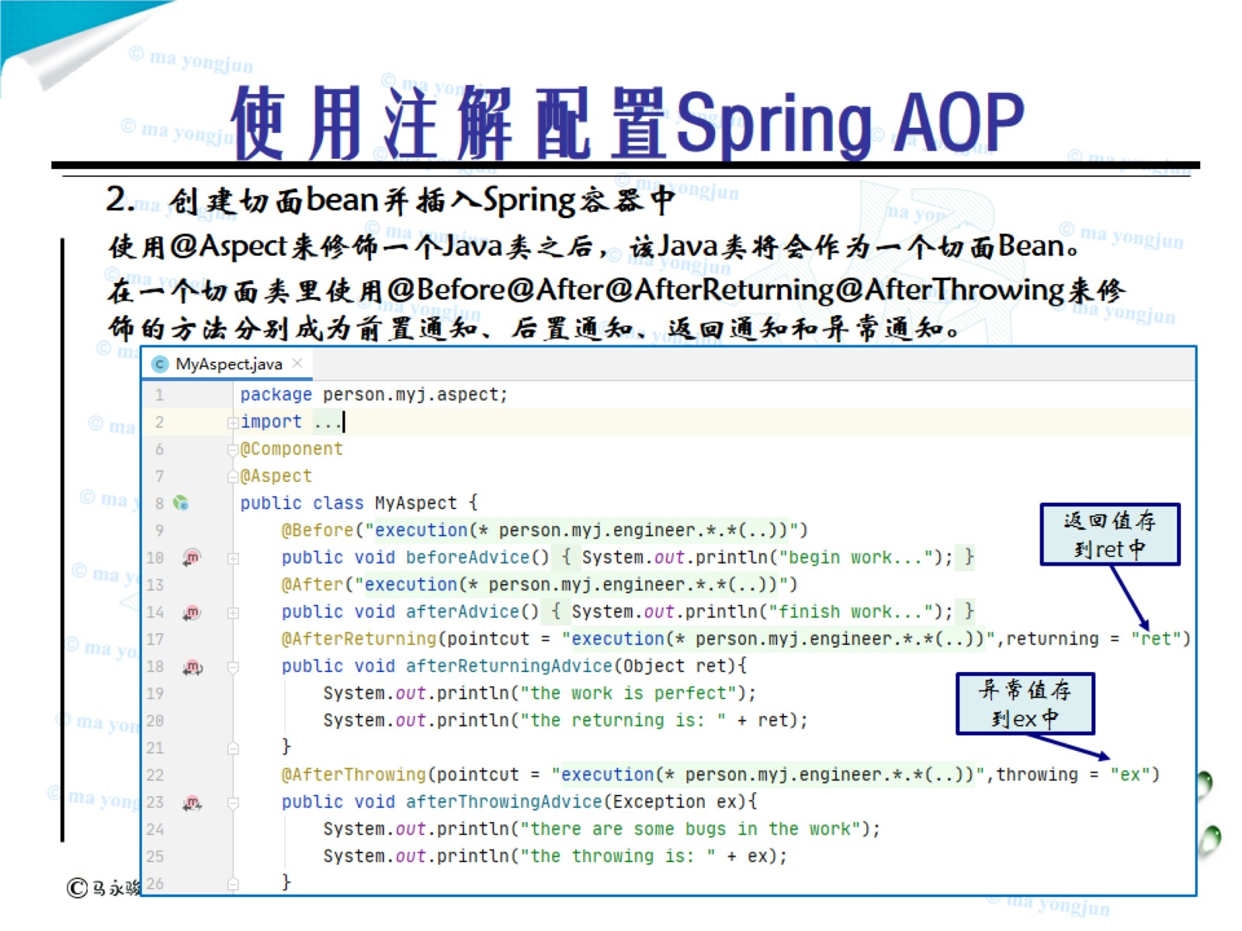
使用注解配置Spring AOP

Slide 50
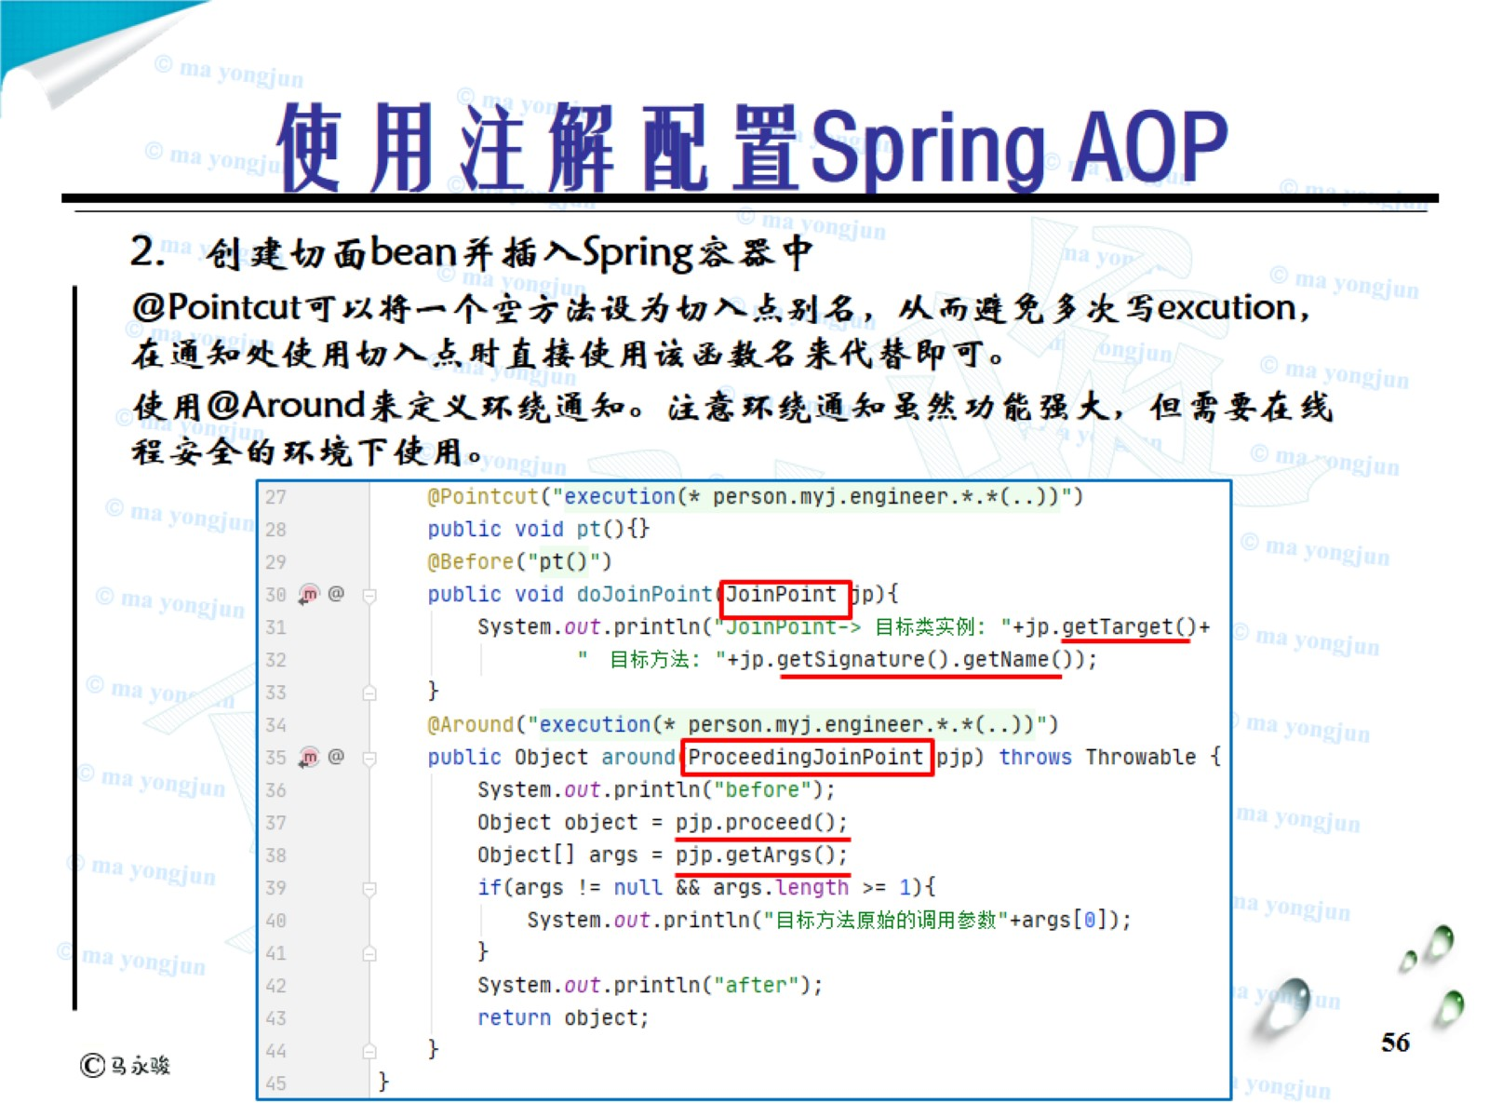
使用注解配置Spring AOP

Slide 51
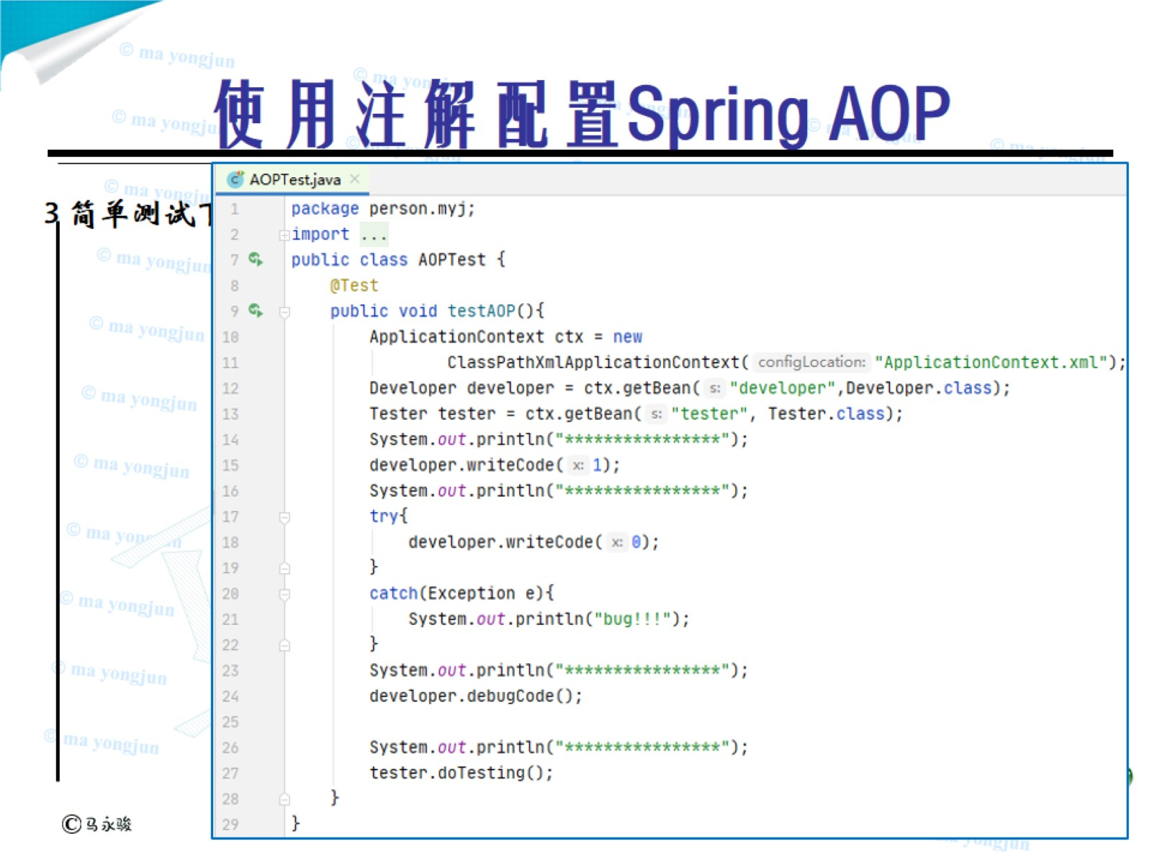
使用注解配置Spring AOP

Slide 52
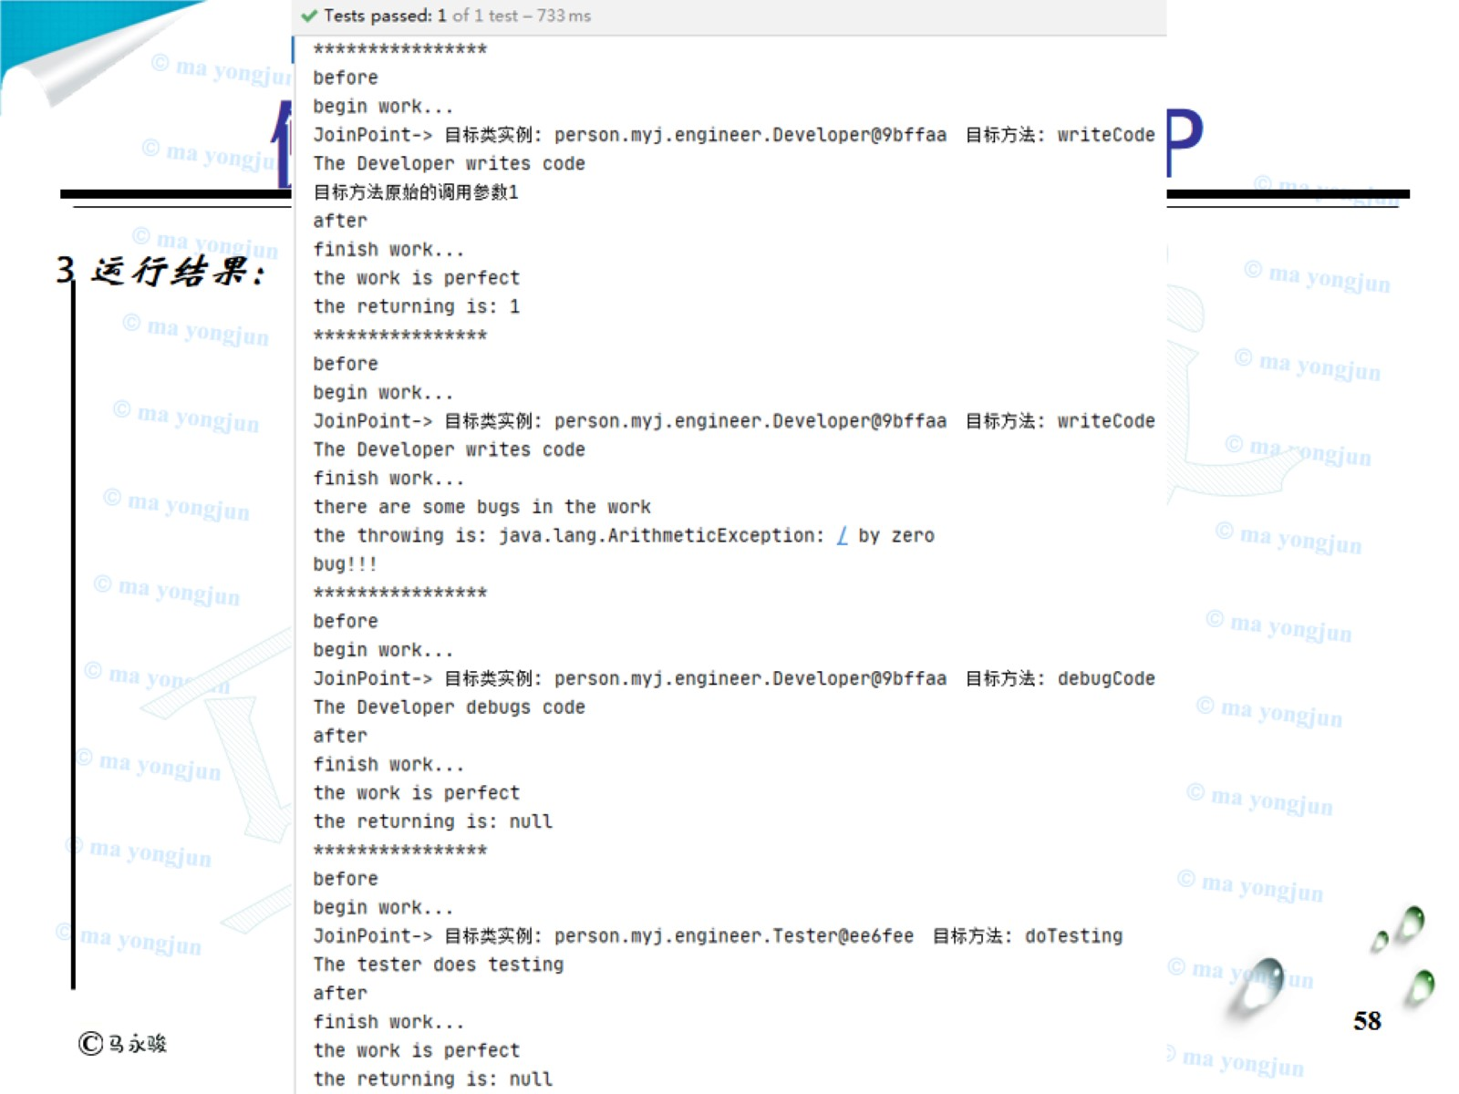
使用注解配置Spring AOP

Slide 53

使用注解配置Spring AOP

Slide 54

使用注解配置Spring AOP

